Slide 1
Razmena iskustava sa školom iz grada Lenska, Jakutija-Rusija
21-22.3.2018. godine, Zemunska gimnazija

Slide 2
U okviru ,,Dobre prakse“ , koristeći iskustva ERAZMUS+ i Saveta Evrope, Zemunska gimnazija je stupila u kontakt sa školom iz daleke severne Jakutije iz grada Lenska. Ovo je bila prilika da se učenici i nastavnici naše škole upoznaju sa tom nama dalekom i nepoznatom kulturom kao i da uporede i razmene iskustva, gde su oni, a gde smo mi u nastavnom procesu.
U pripremi ovog događaja, učestvovali su naši profesori-Biljana Stojičić, Zorica Marinković, Marina Antić, Srđana Vukajlović, Jovana Nikić, Boško Milosavljević, Anđa Lazović, pedagog škole Biljana Grujović, pomoćnik direktora Minja Ivanović, a koordinator je bio Mirko Milojević.
Prvog dana druženja, bio je organizovan test iz matematike, fizike i engleskog jezika. Tu su naši učenici odmerili snage sa svojim gostima. Test je prethodno bio zajednički usklađen, a zatim preveden na ruski i srpski jezik. Komisija sastavljena od gostujućih i naših profesora, pregledala je radove i u svim kategorijama je proglasila pobednike. Dodeljene su diplome i medalje učenicima koji su osvojili prva tri mesta, a nisu zaboravljeni ni ostali učesnici koji su dobili zahvalnice za učešće.

Slide 3
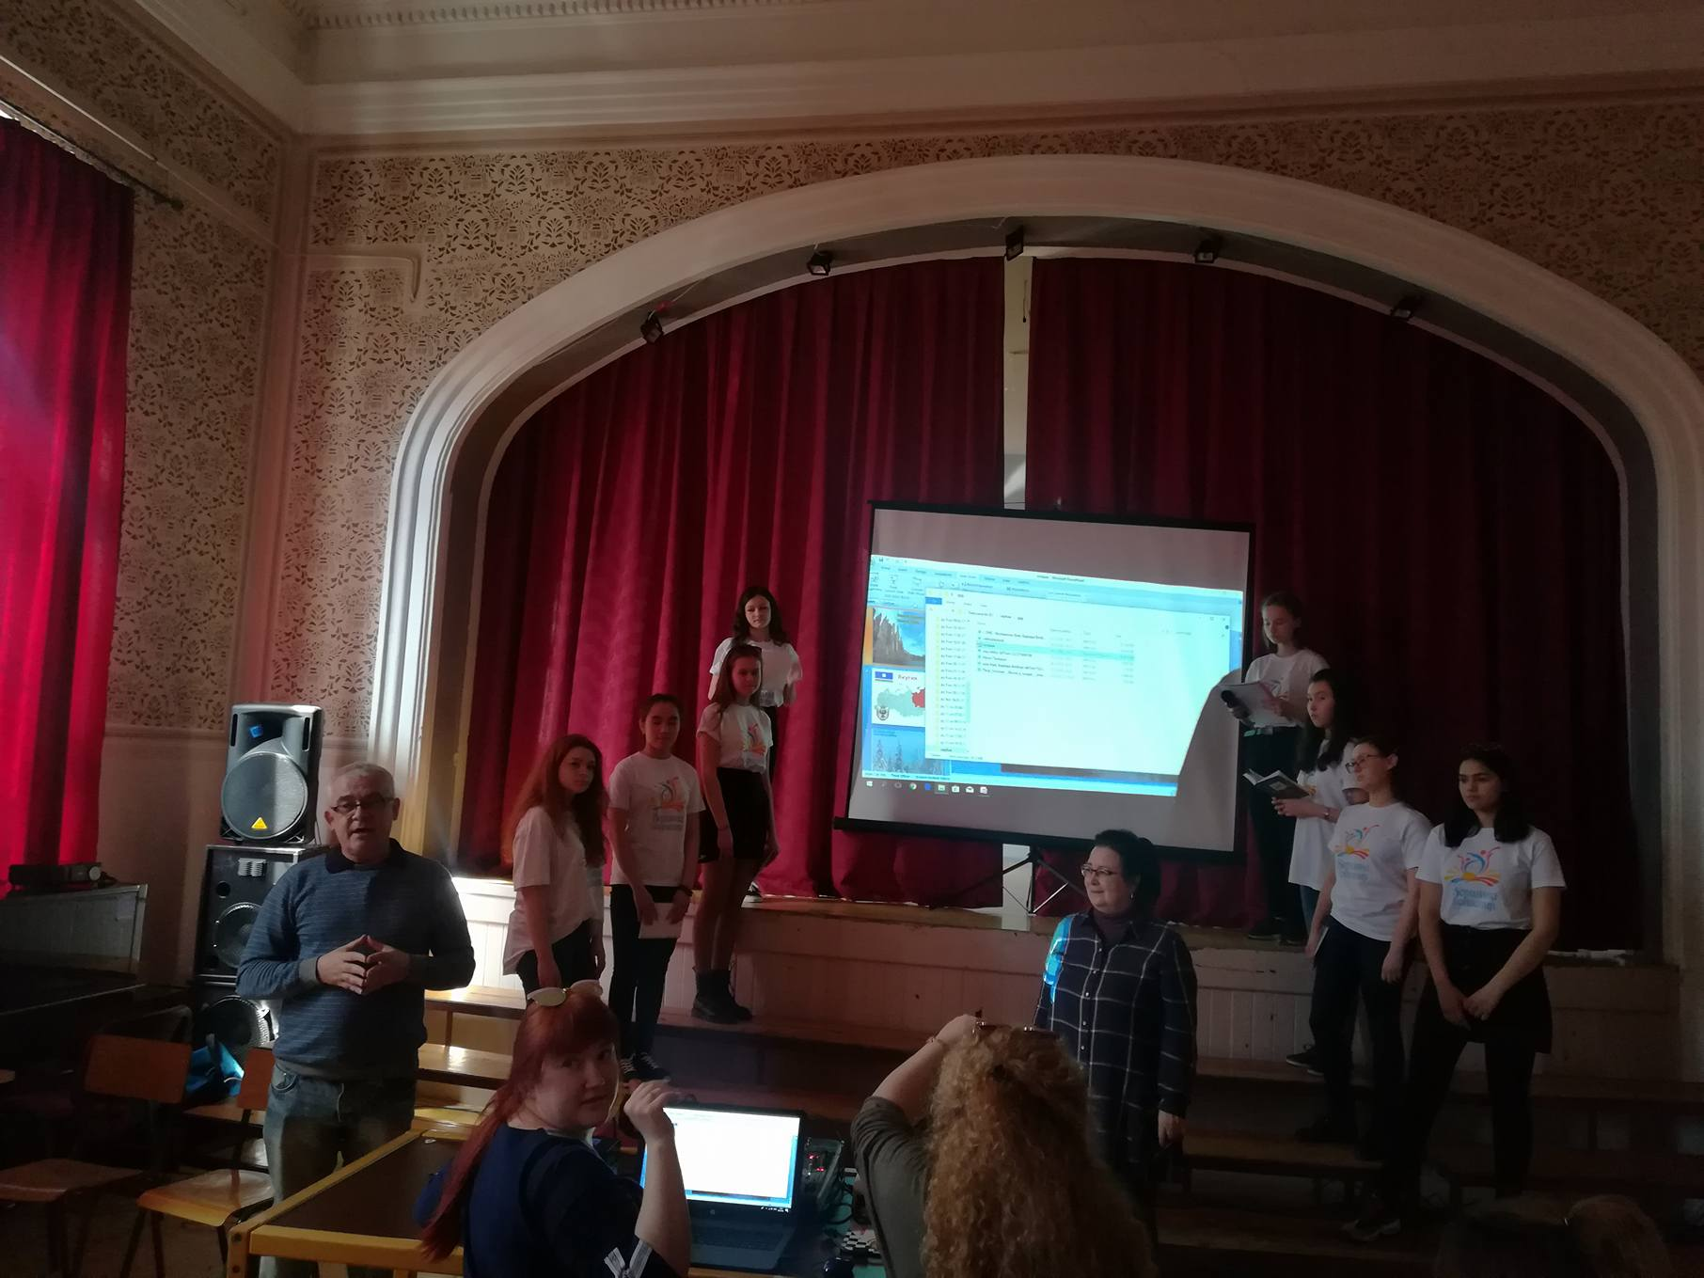
Drugog dana je bila organizovana kratka eksurzija kroz Zemunsku gimnaziju u pratnji našeg letopisca prof. Valentine Vukmirović, a zatim je organizovana zajednička priredba.
Uvodnu reč su održali koordinatori Ljudmila Mihajlovna i Mirko Milojević.

Slide 4
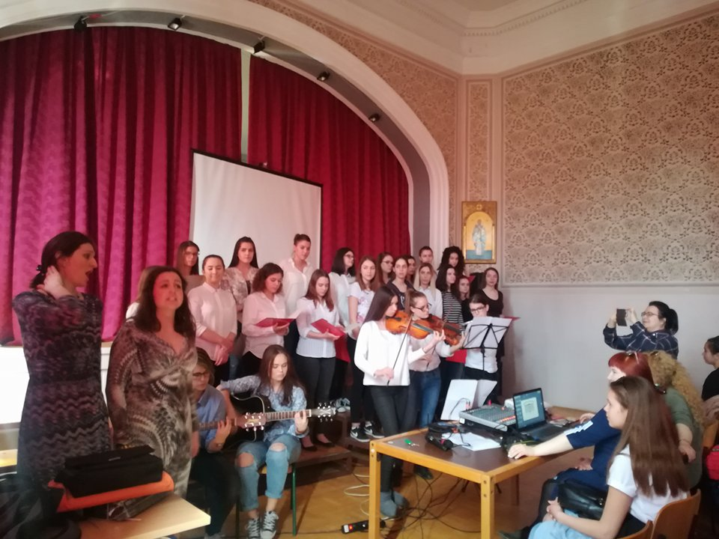
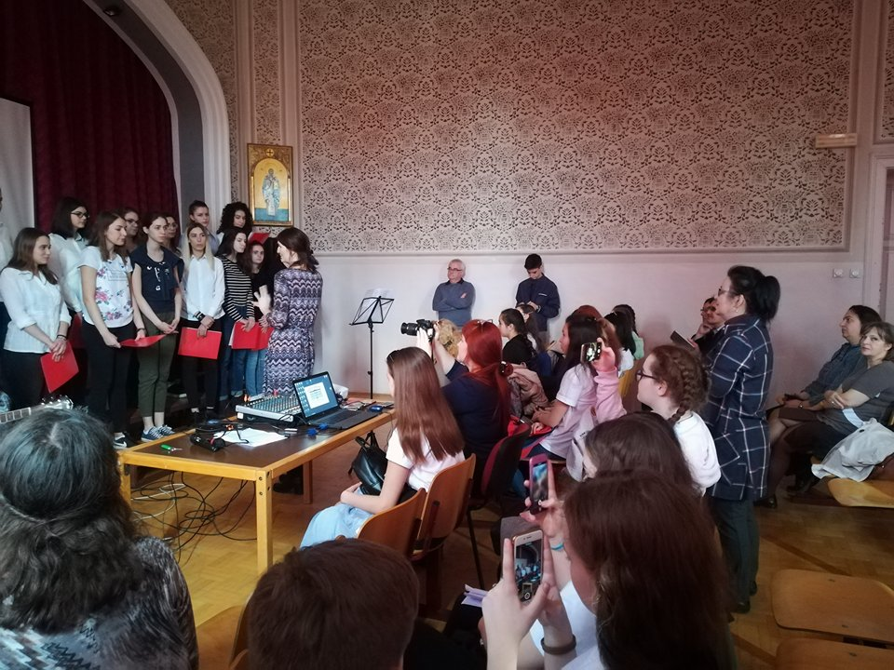
Orginalnim nastupom učenici uz stručno vođenje prof. Anđe Lazović, našu školu su predstavili spletom srpskih i ruskih pesama.

Slide 5
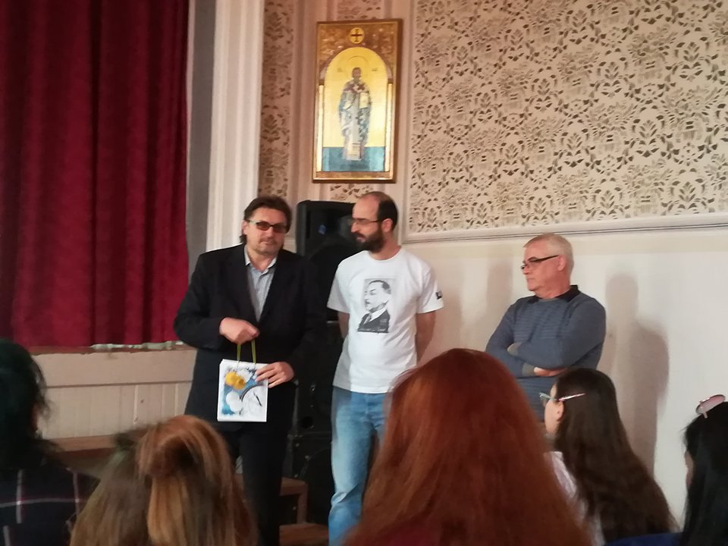
Profesor Boško Milosavljević je prikazao svoj dokumentarni film posvećen Rakitinu, slavnom ruskom scenografu, učeniku Stanislavskog, koji je ostavio ogroman trag na teatralnim scenama kako u Rusiji tako i u svojoj novoj domovini Srbiji.
Da je priča izašla iz okvira same škole, na ovoj manifestaciji je učestvovao i gospodin Gojković prezentujući svoje knjige izdate na ruskom i srpskom jeziku ,,Znameniti Srbi u Rusiji“ i ,,Znameniti Rusi u Srbiji”.

Slide 6
Zatim su učenici iz Lenska predstavili veoma slikovito svoju republiku Jakutiju, grad Lensk i svoju školu pesmom, muzikom i tradicionalnim plesom naroda koji obitava na njihovoj teritoriji.
U nastavku sledi prezentacija republike Jakutija

Slide 7
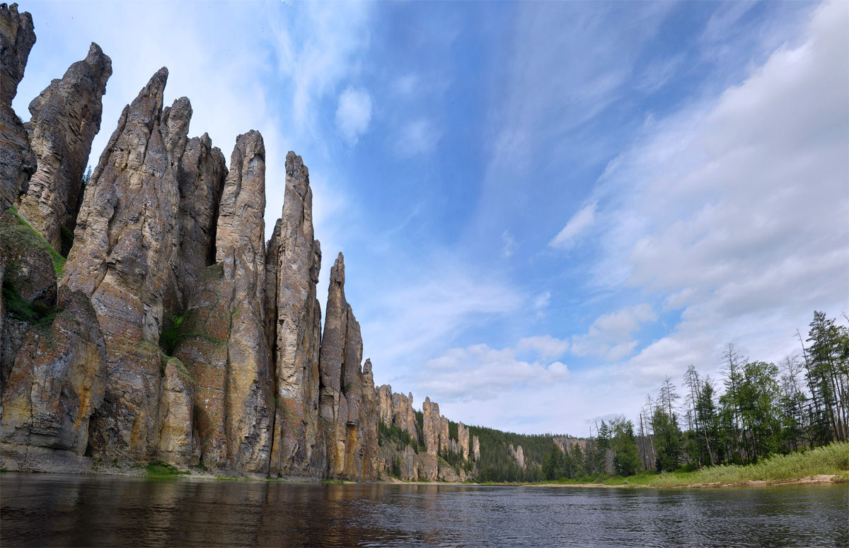
Земля Олонхо…
Земля Саха…

Slide 8
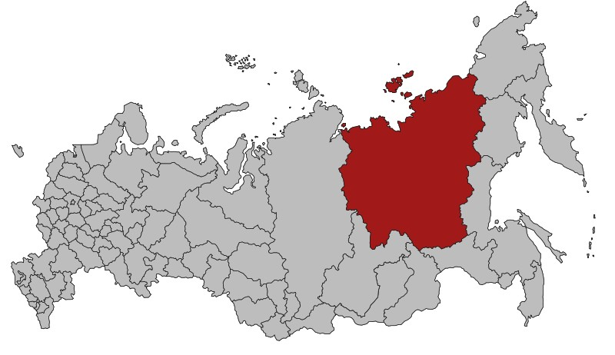
Якутия

Slide 9
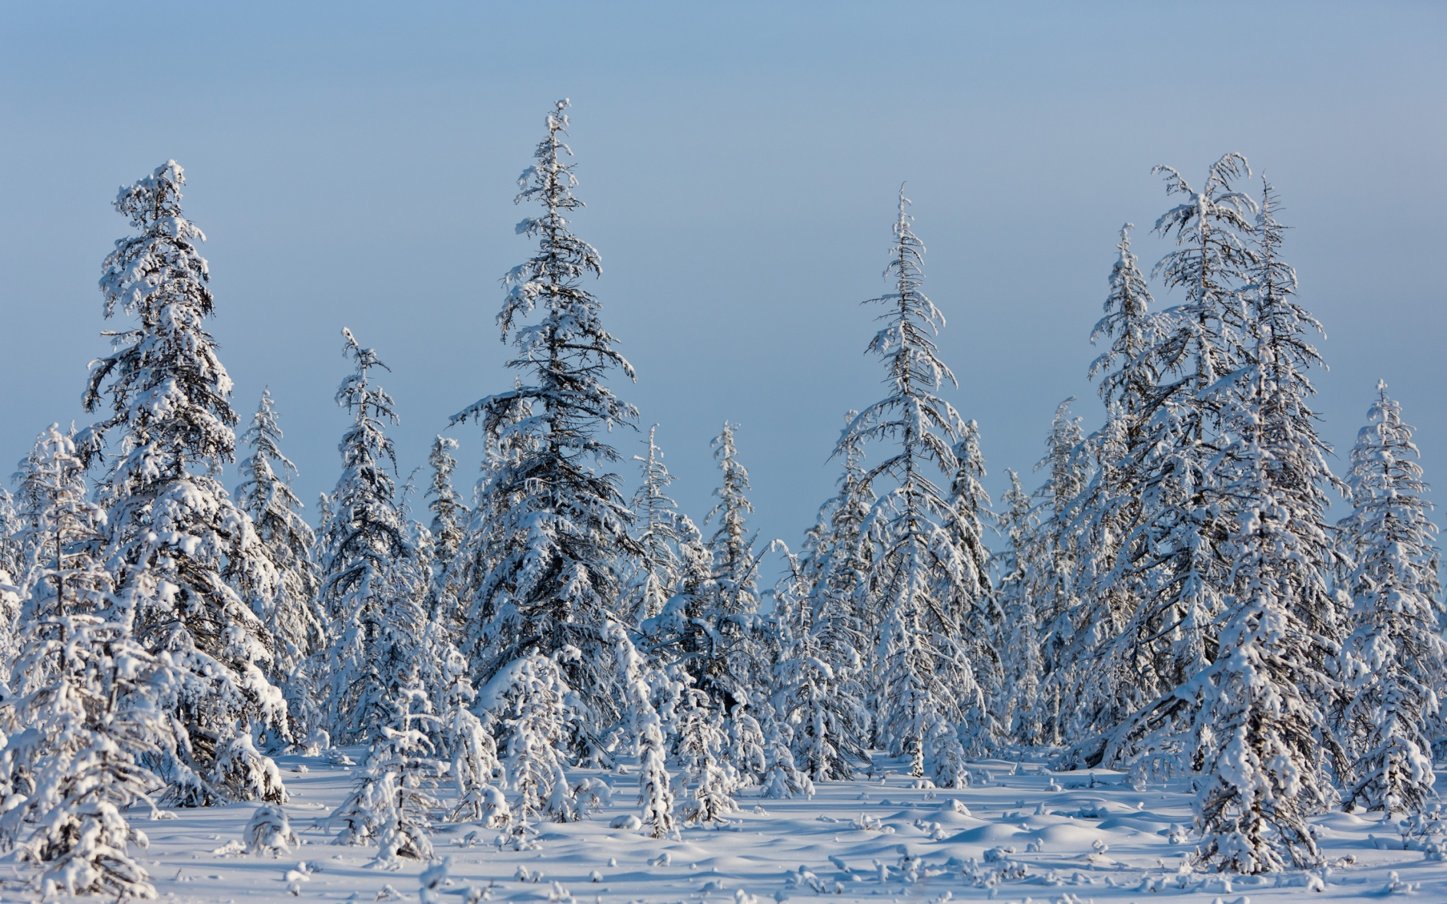
Земля Саха - Якутия!
Снега твои бескрайние

Slide 10
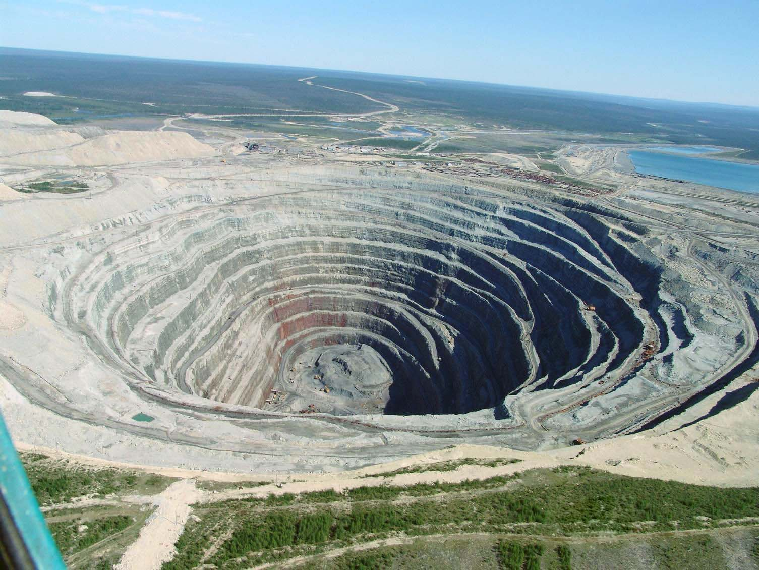
Хранят алмазов залежи,
Таят талантов россыпи.

Slide 11
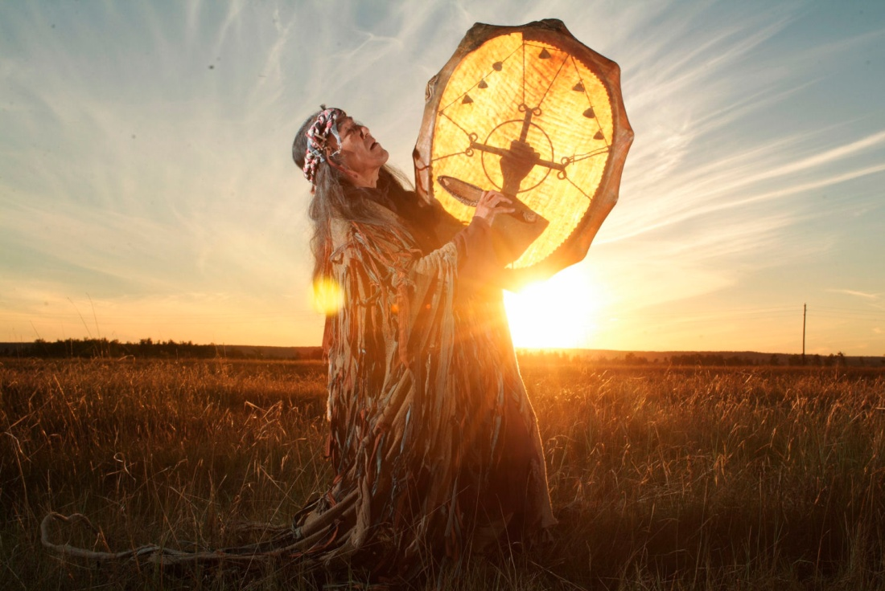
Чем ночь длинней, морознее,
Тем в сердце больше пламени,

Slide 12
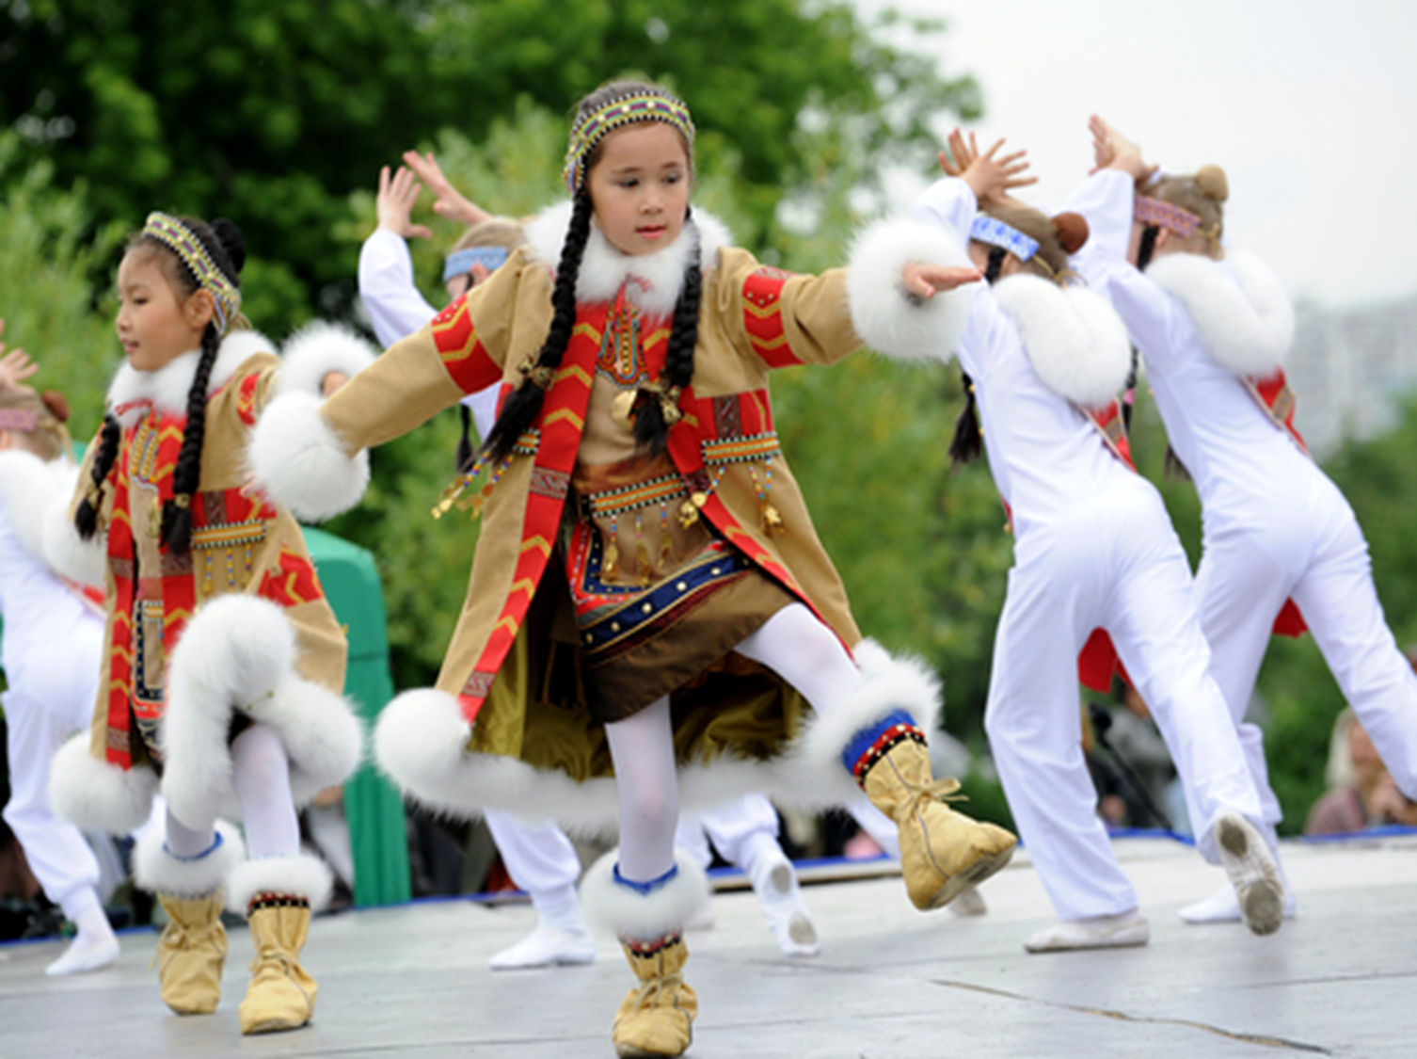
Душа горит, и светом тем
Народ якутский делится.

Slide 13
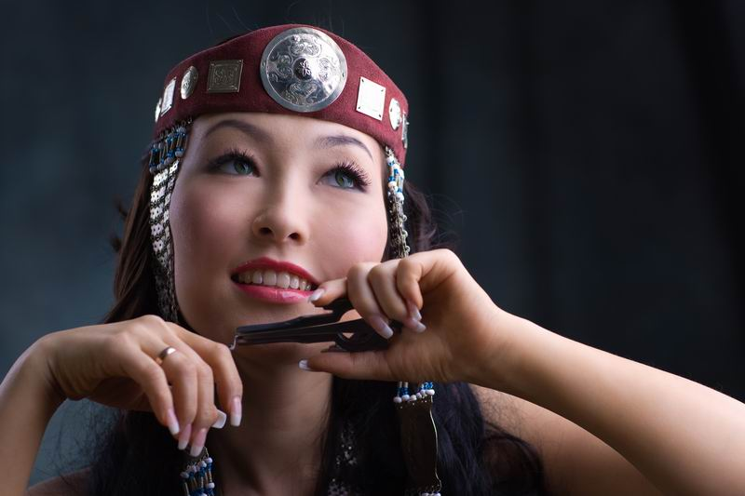
Звучит струной натянутой
Хомуса песнь неспешная,

Slide 14
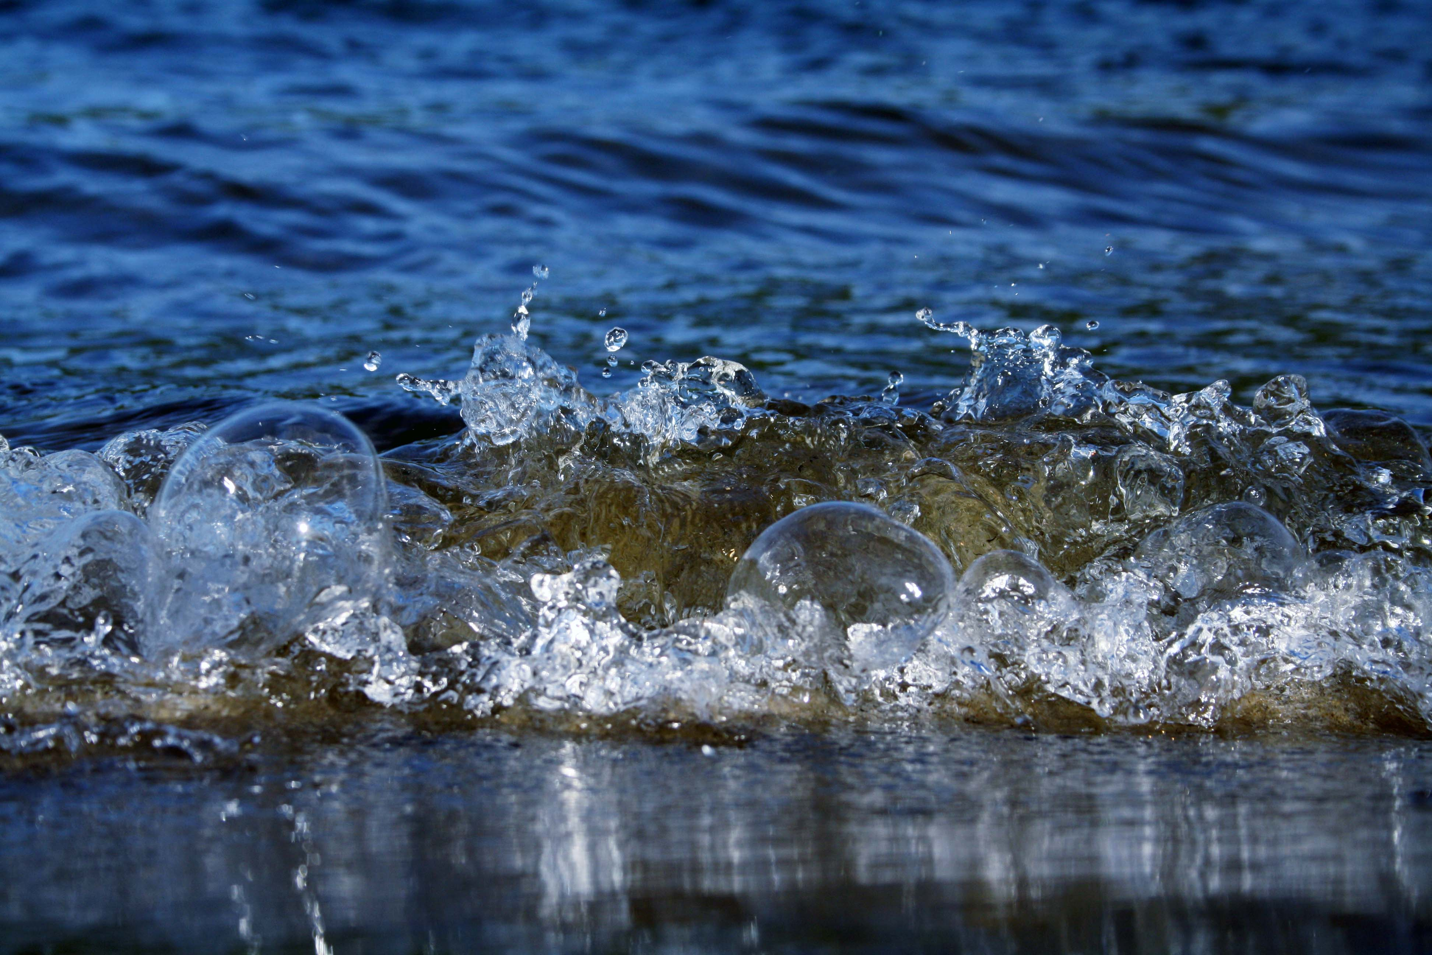
В ней слышится журчанье рек,
Тайги напевы дивные.

Slide 15
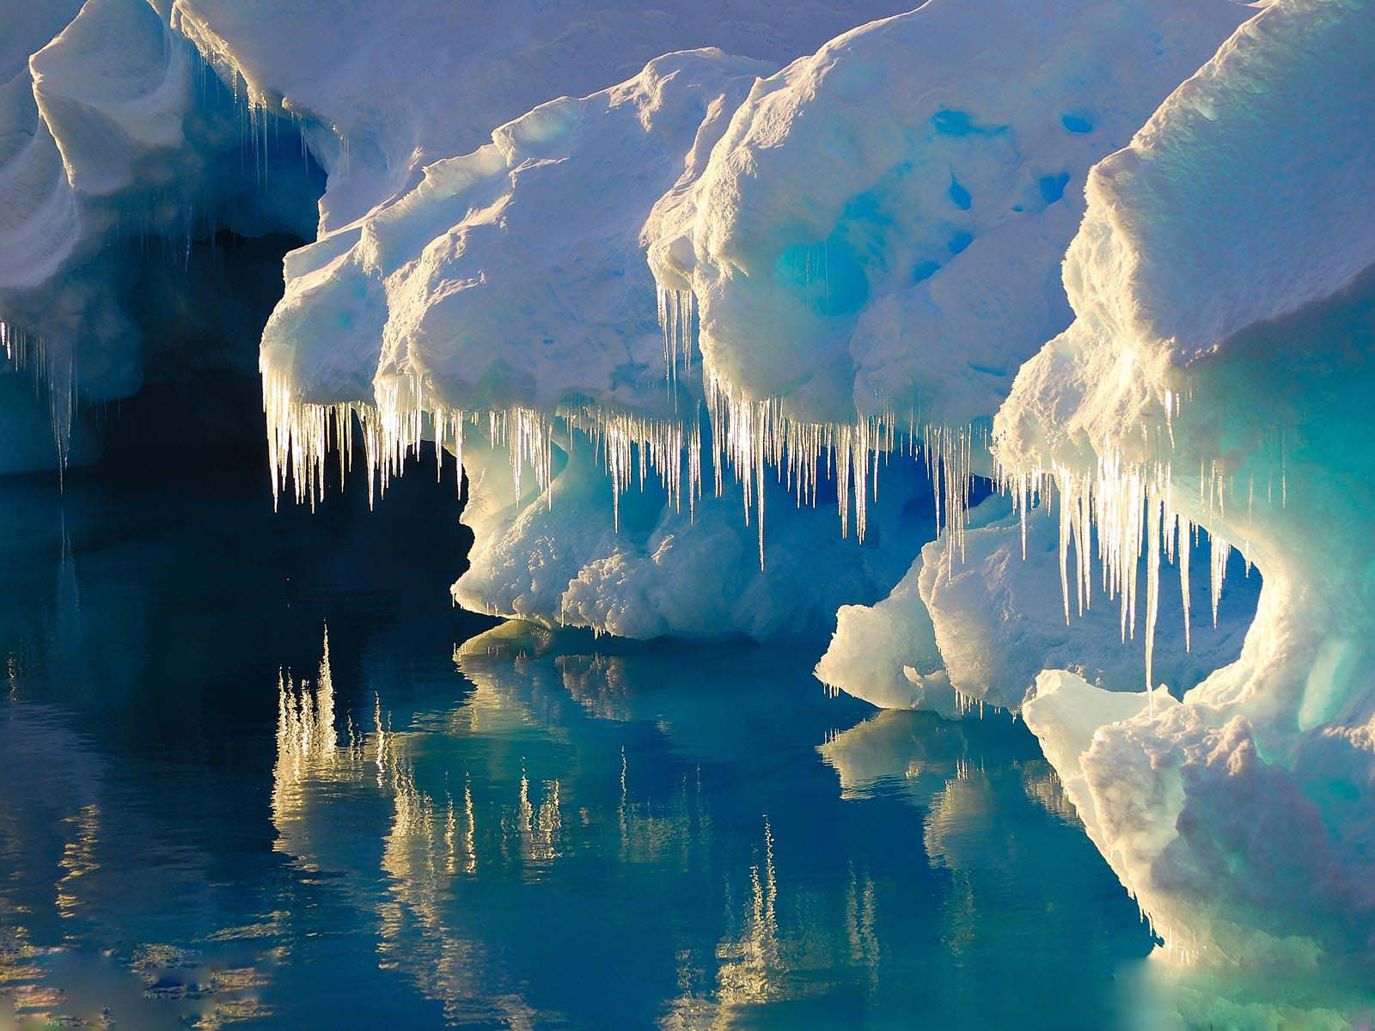
Земля Саха -Якутия!
Сияет грань алмазная
Земля Саха -Якутия!
Сияет грань алмазная

Slide 16
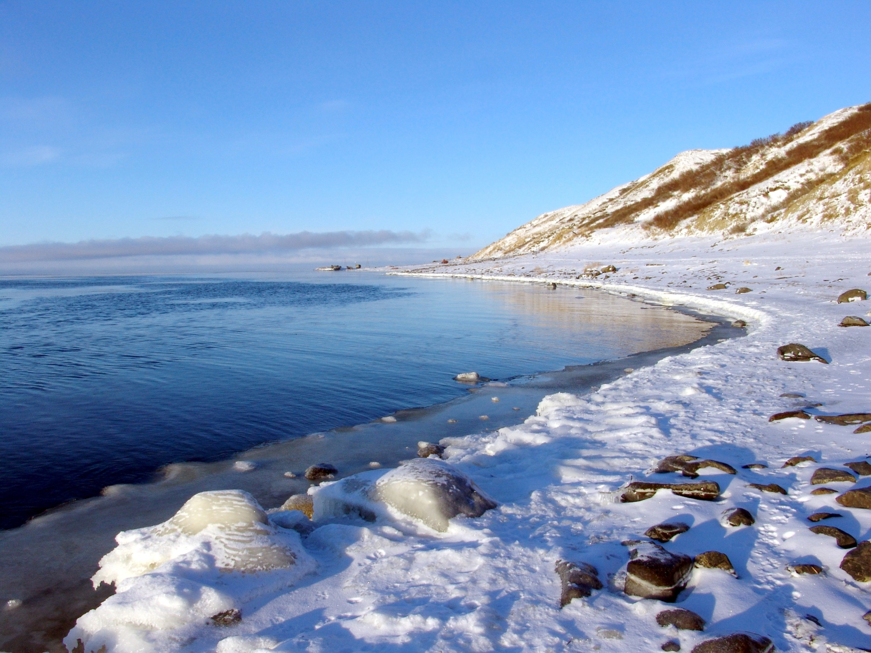
На небосклоне северном
Хрустальной зимней радугой.

Slide 17
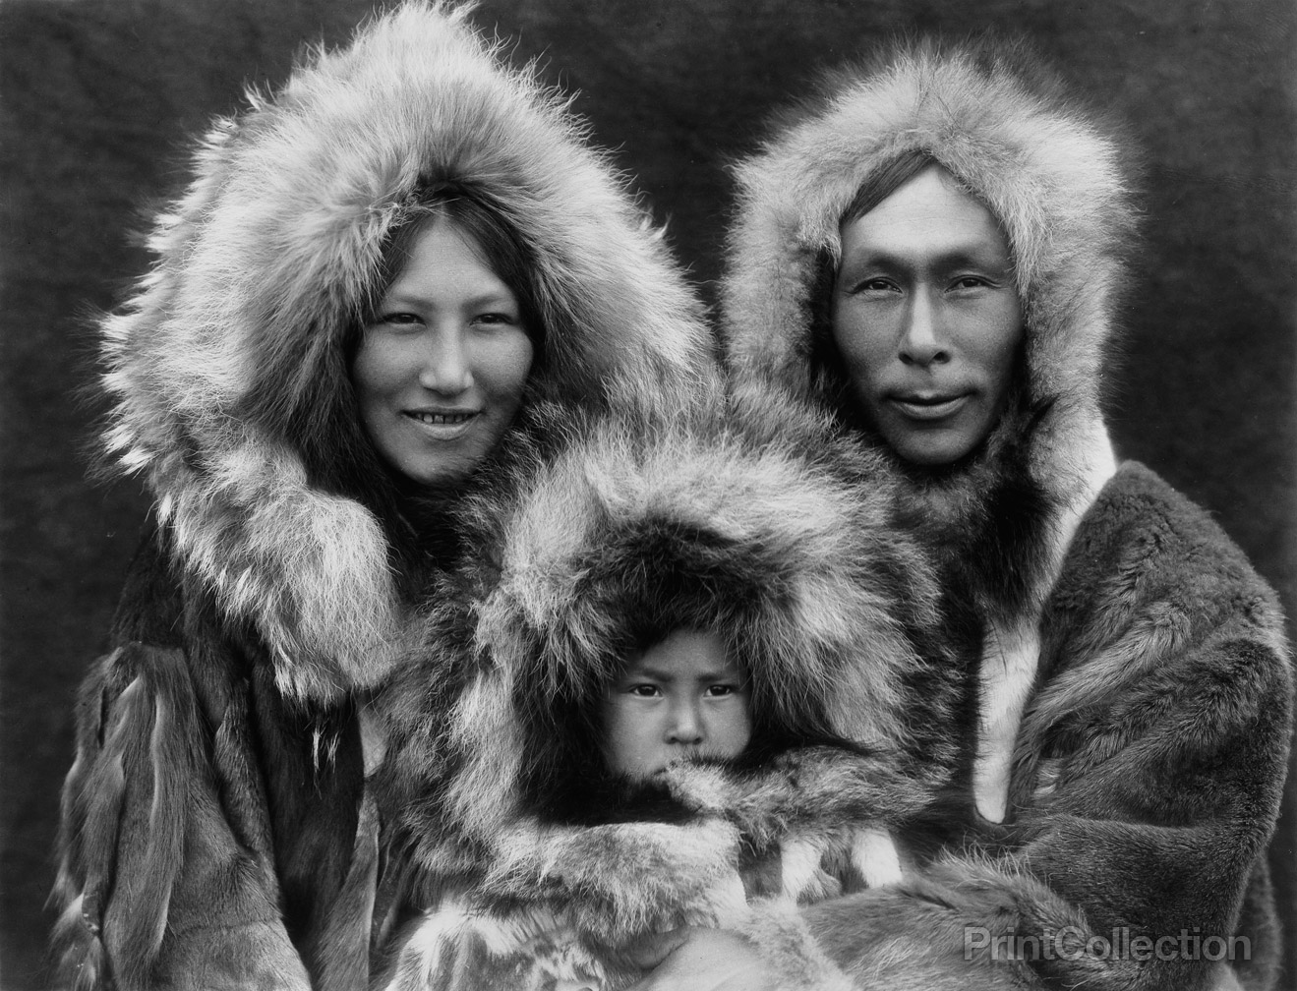
В полярном том сиянии
Горят сердца детей твоих!
В полярном том сиянии
Горят сердца детей твоих!

Slide 18
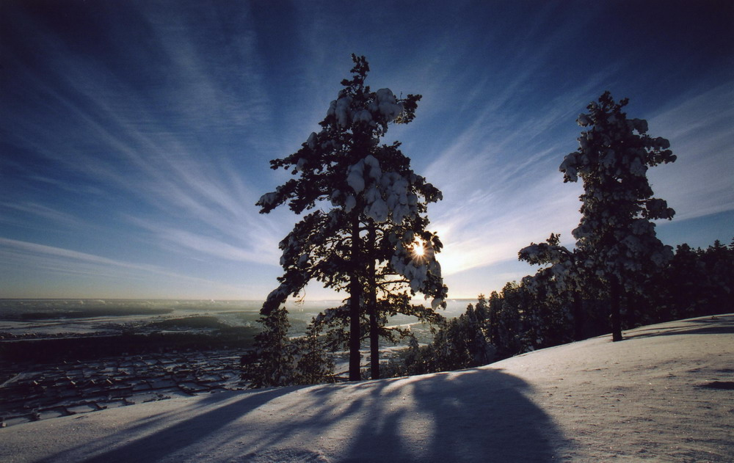
Площадь Якутии составляет 3 083 523 ${км}^{2}$
Площадь Якутии составляет 3 083 523 ${км}^{2}$ Якутия это шесть Франций.

Slide 19
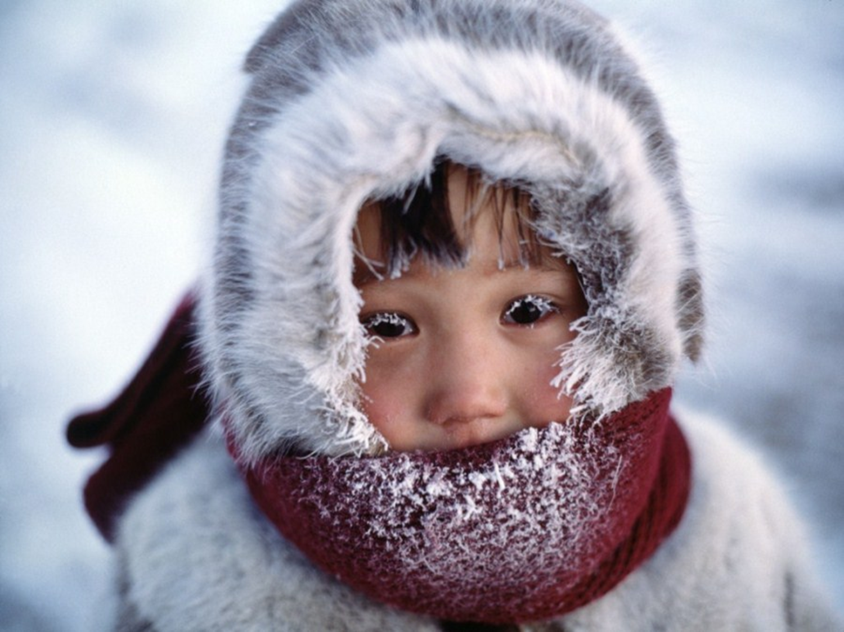
Население Якутии составляет 949 753 чел.
Население Якутии составляет 949 753 чел.

Slide 20
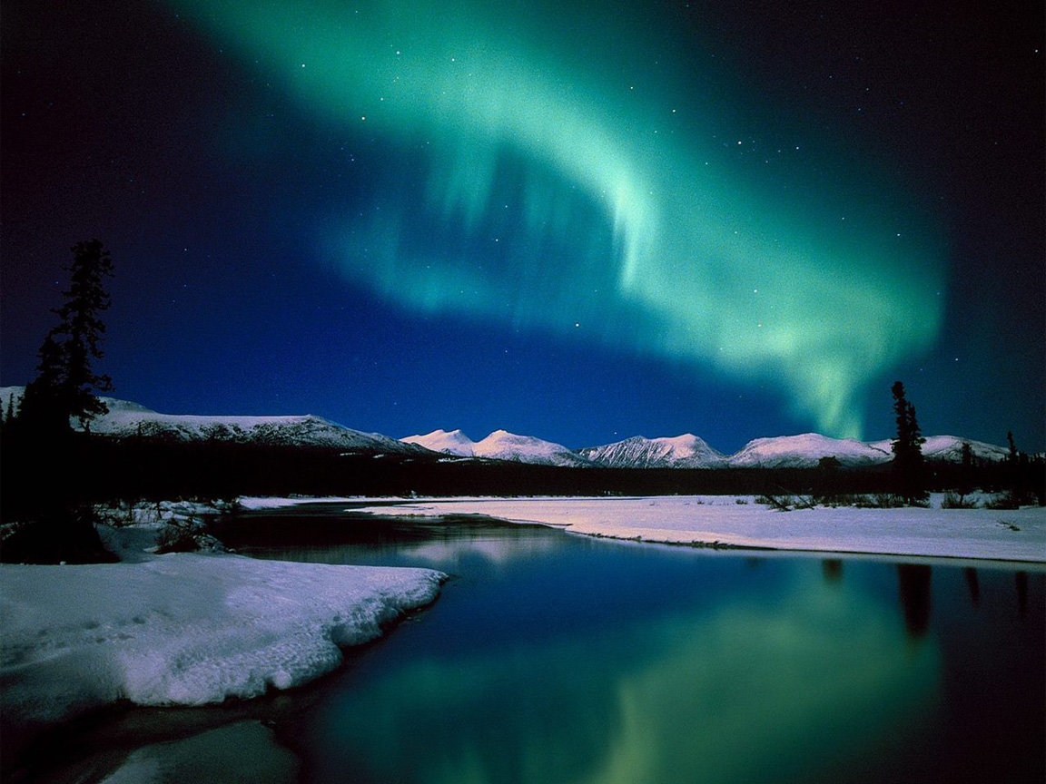
У нас в Якутии происходит такое явление как, Северное сияние.

Slide 21
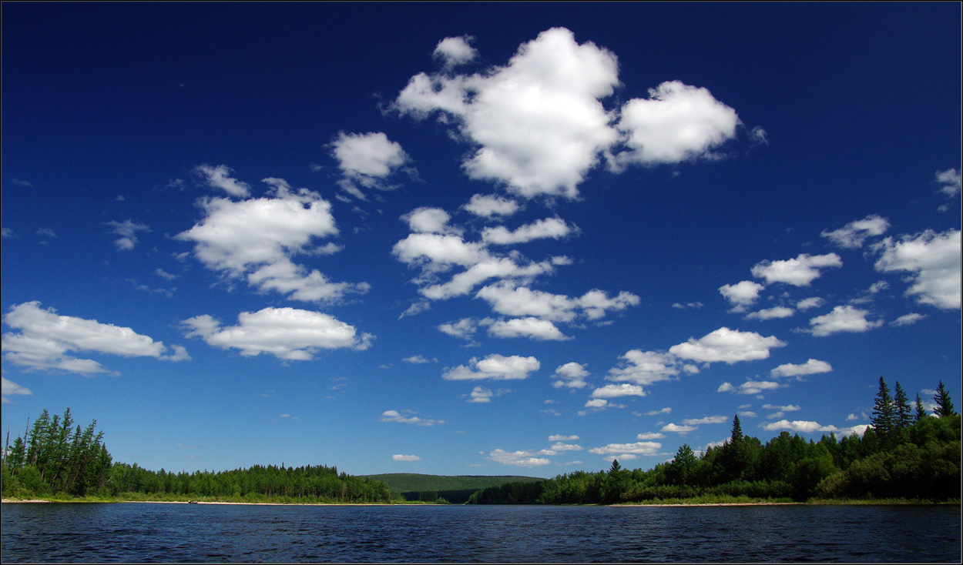
У нас в Якутии так же как и в Санкт- Петербурге белые ночи.

Slide 22
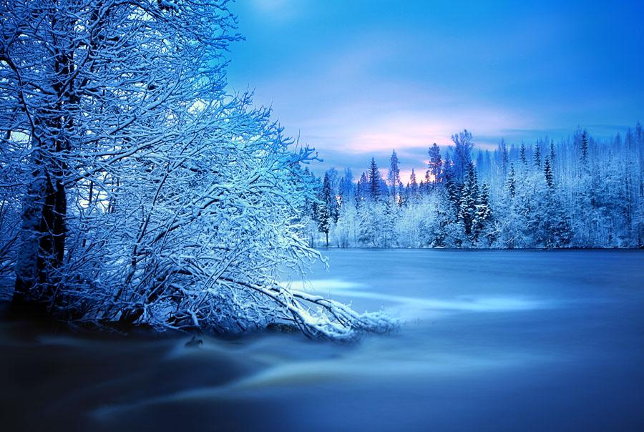
Температура на Оймяконе составляет -72$℃$
«Полюс холода» находится в Якутии в поселке Оймякон. Самая низкая температура зафиксированная там равна -71.2$℃$

Slide 23
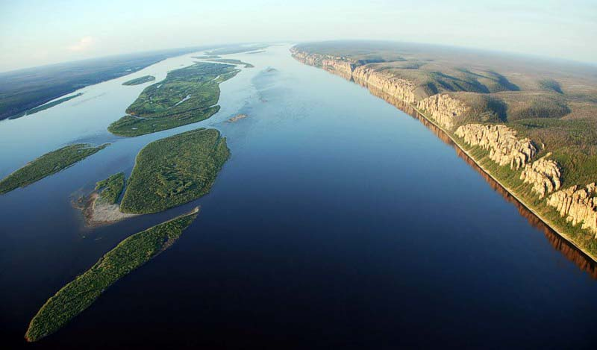
Река Лена протекает по территории Якутии.
Длина её составляет 4480 км.
Река Лена 4 в мире по длине,
2 в мире по ширине дельты.

Slide 24
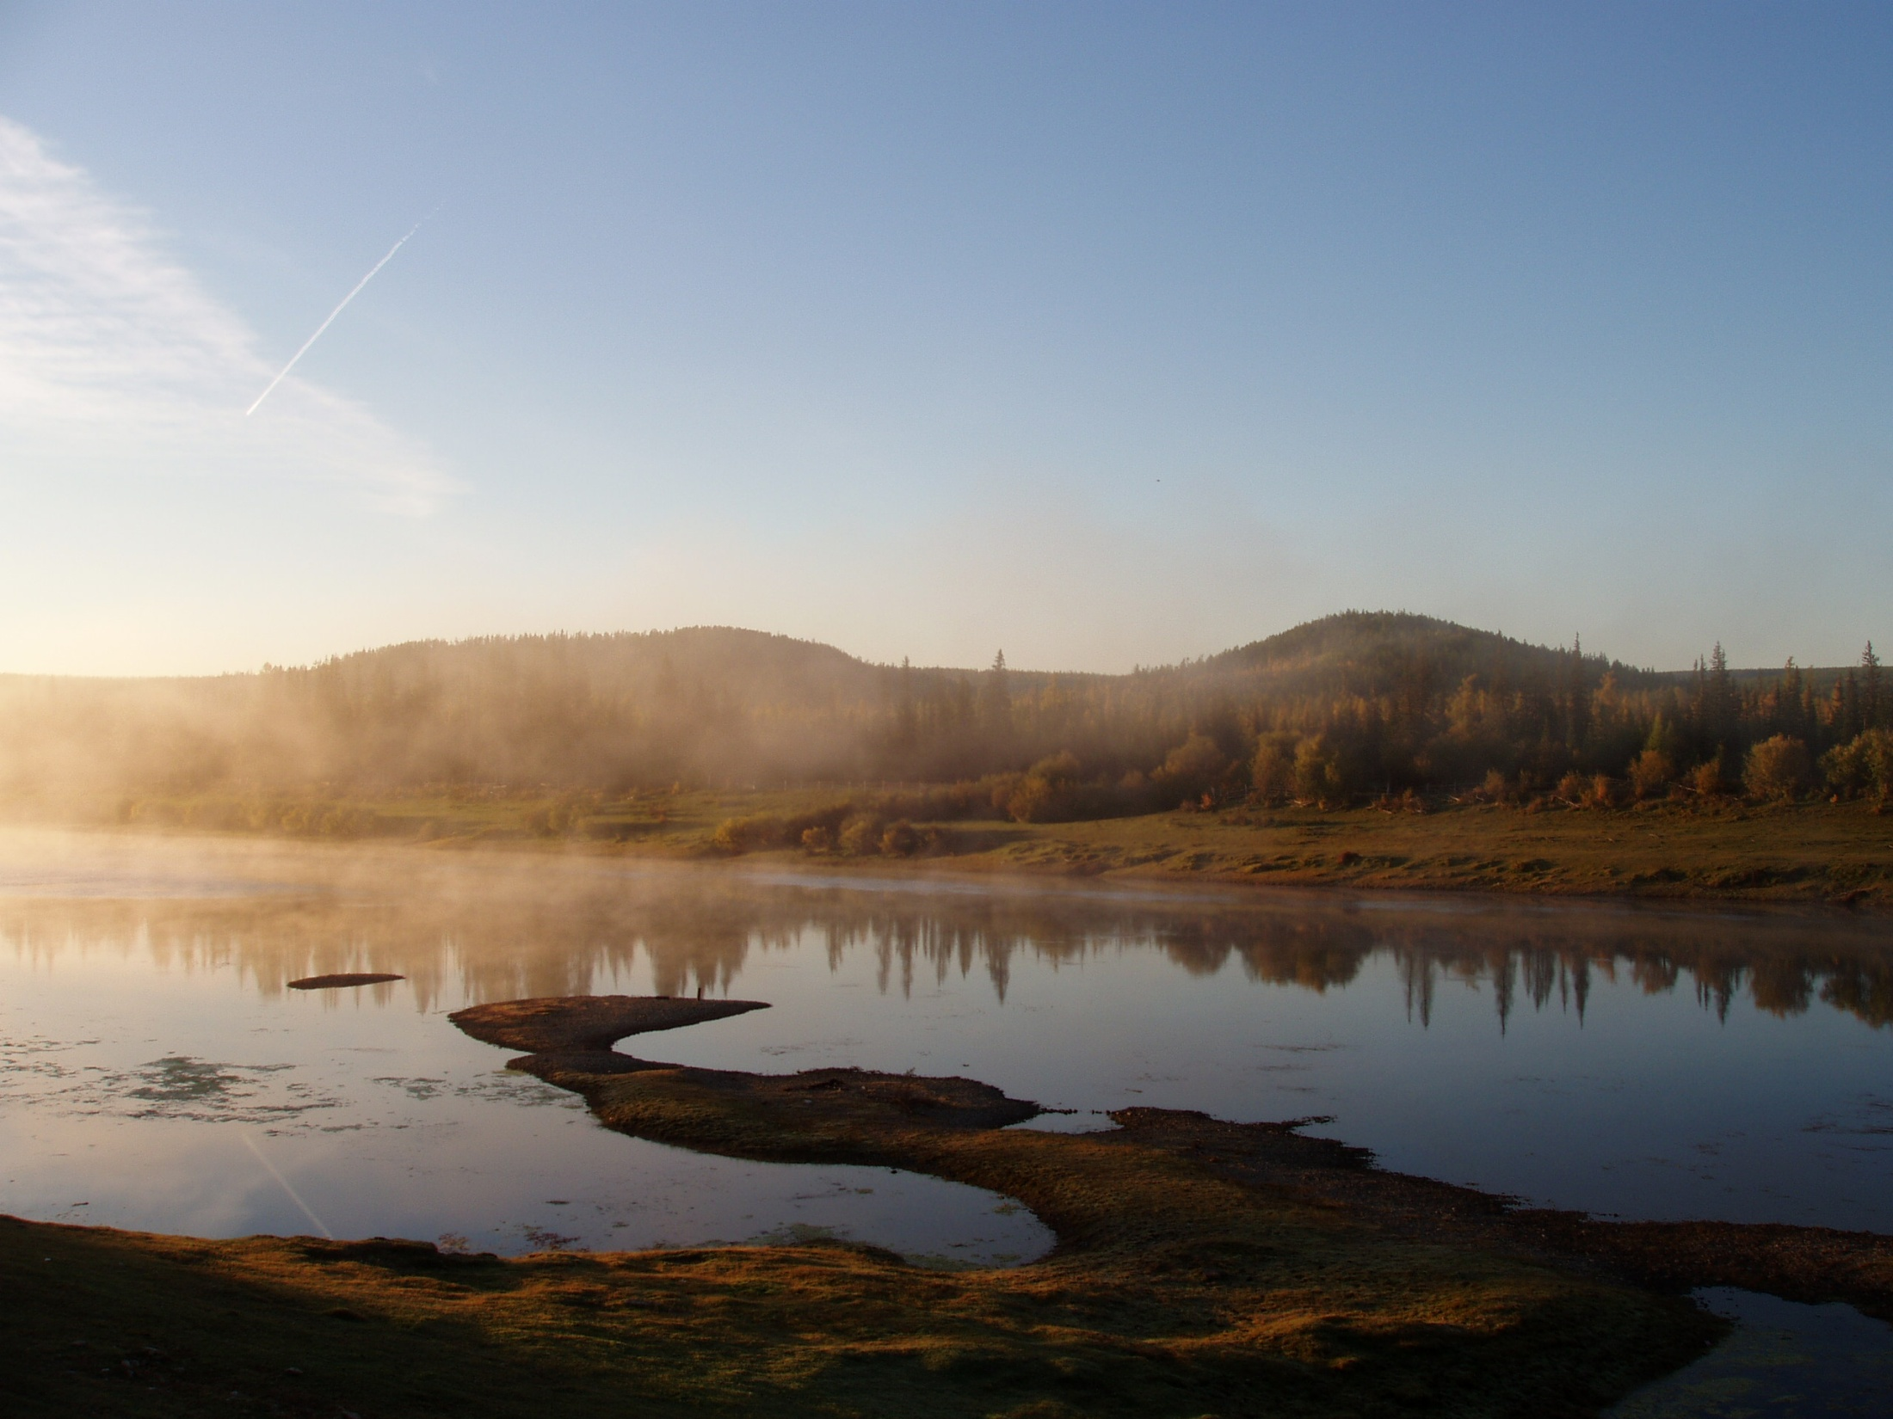
В Якутии более 700 000 озер.
Почти на каждого жителя Якутии приходится по одному озеру.

Slide 25
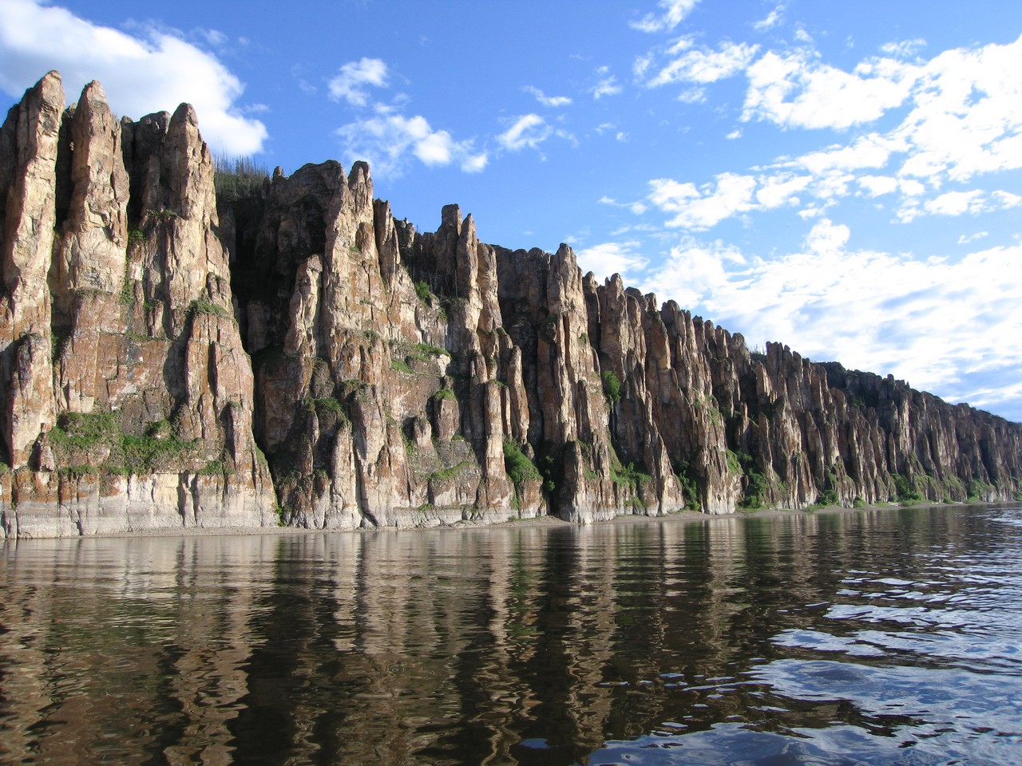
Ленские столбы – Якутское чудо света.

Slide 26
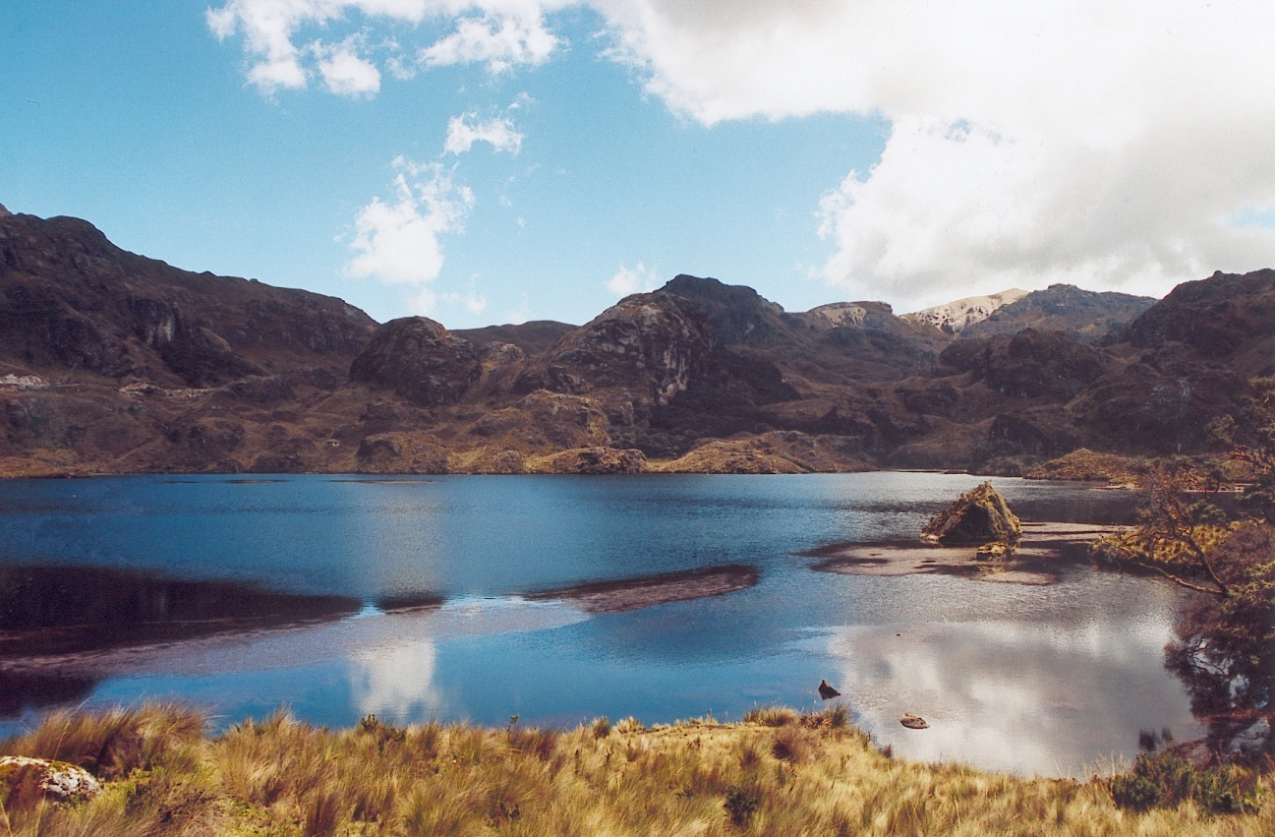
Озеро Лабынкыр.
В легендах об озере говорится о неком чудовище, пожирающем собак, оленей и даже людей.
На Лабынкыре побывало немало экспедиций, которые ни подвердили, и ни опровергнули факт существования чудовища.

Slide 27
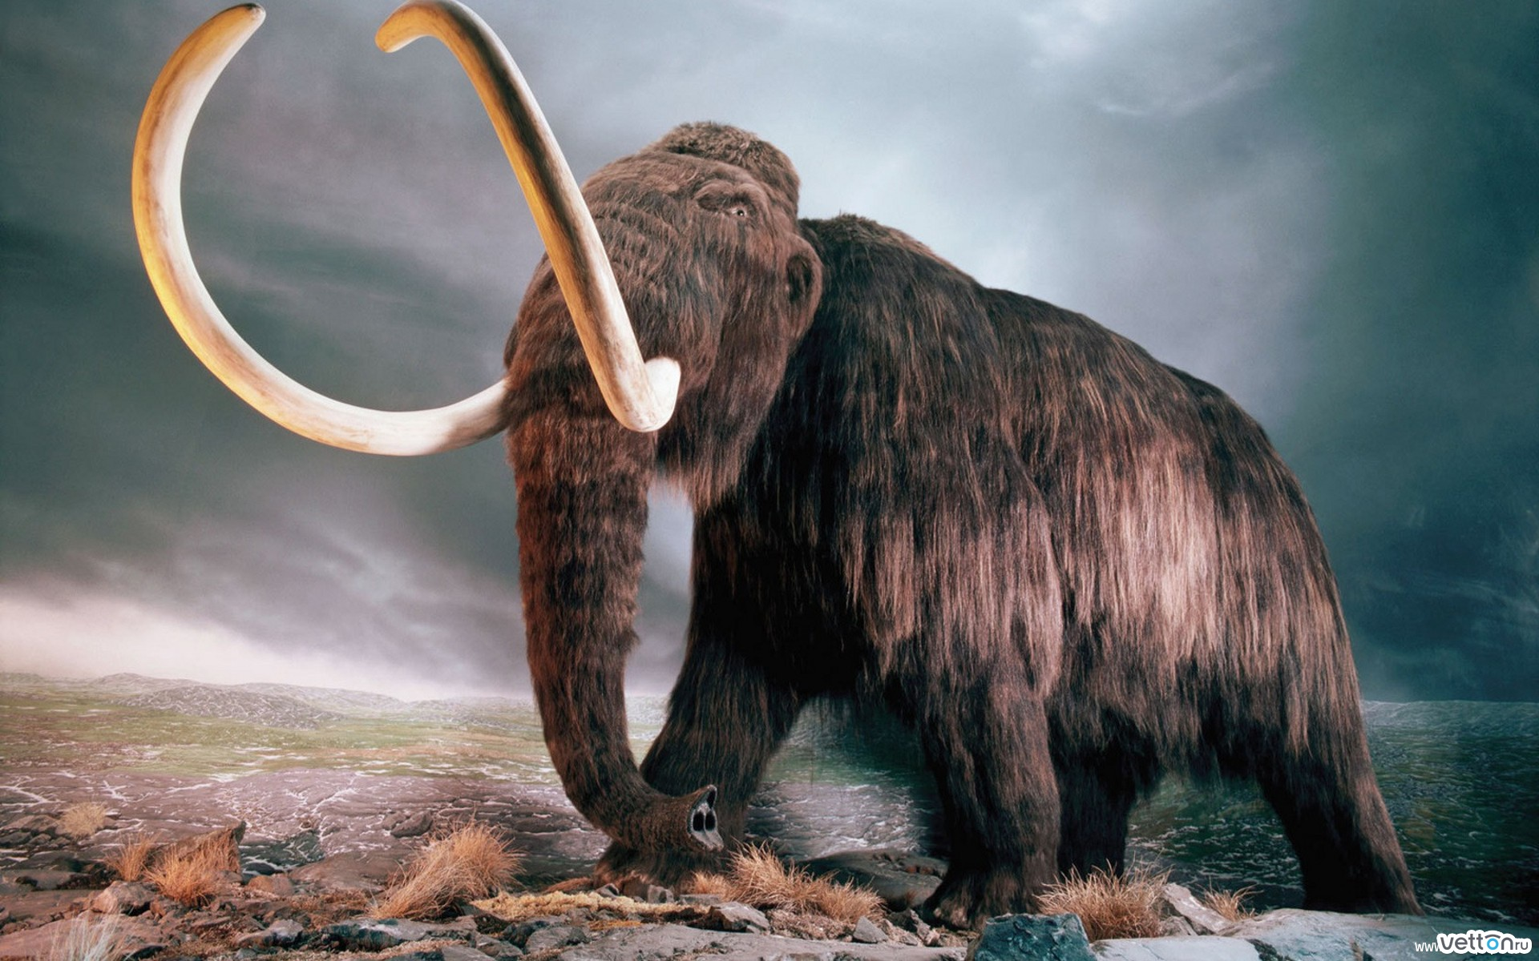
В Якутске находится единственный в мире Музей Мамонта.

Slide 28
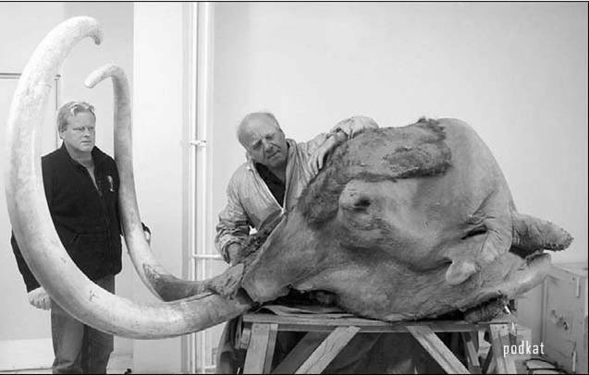
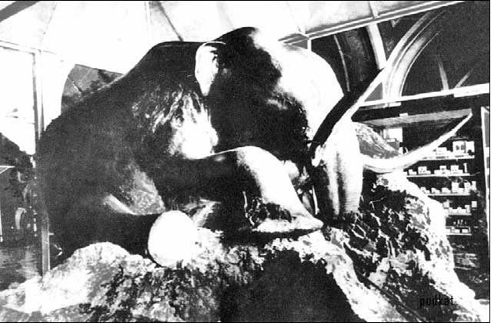
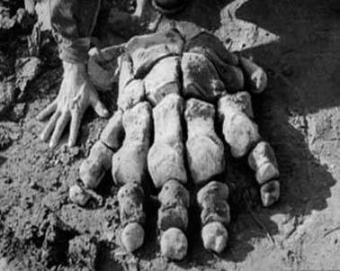
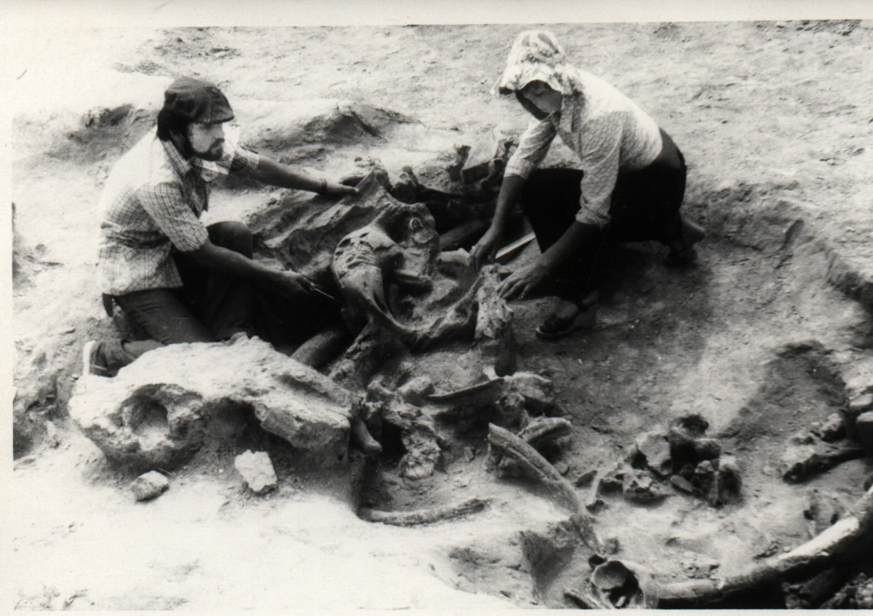

Slide 29
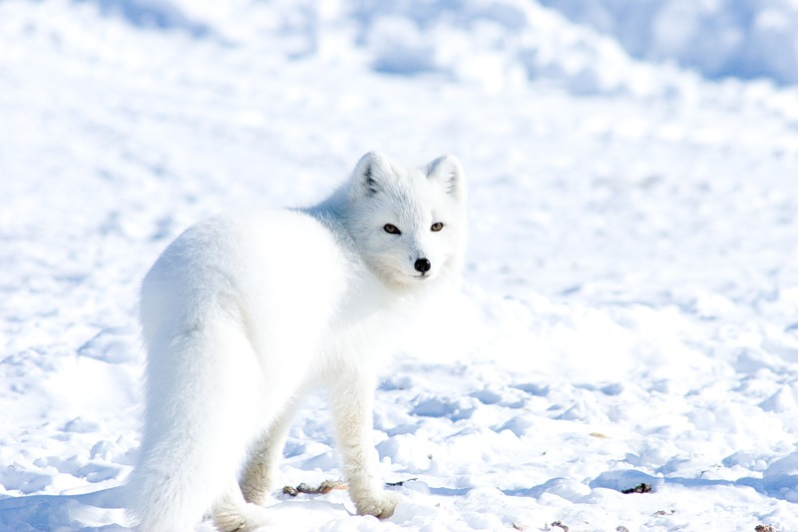
Животные Якутии

Slide 30
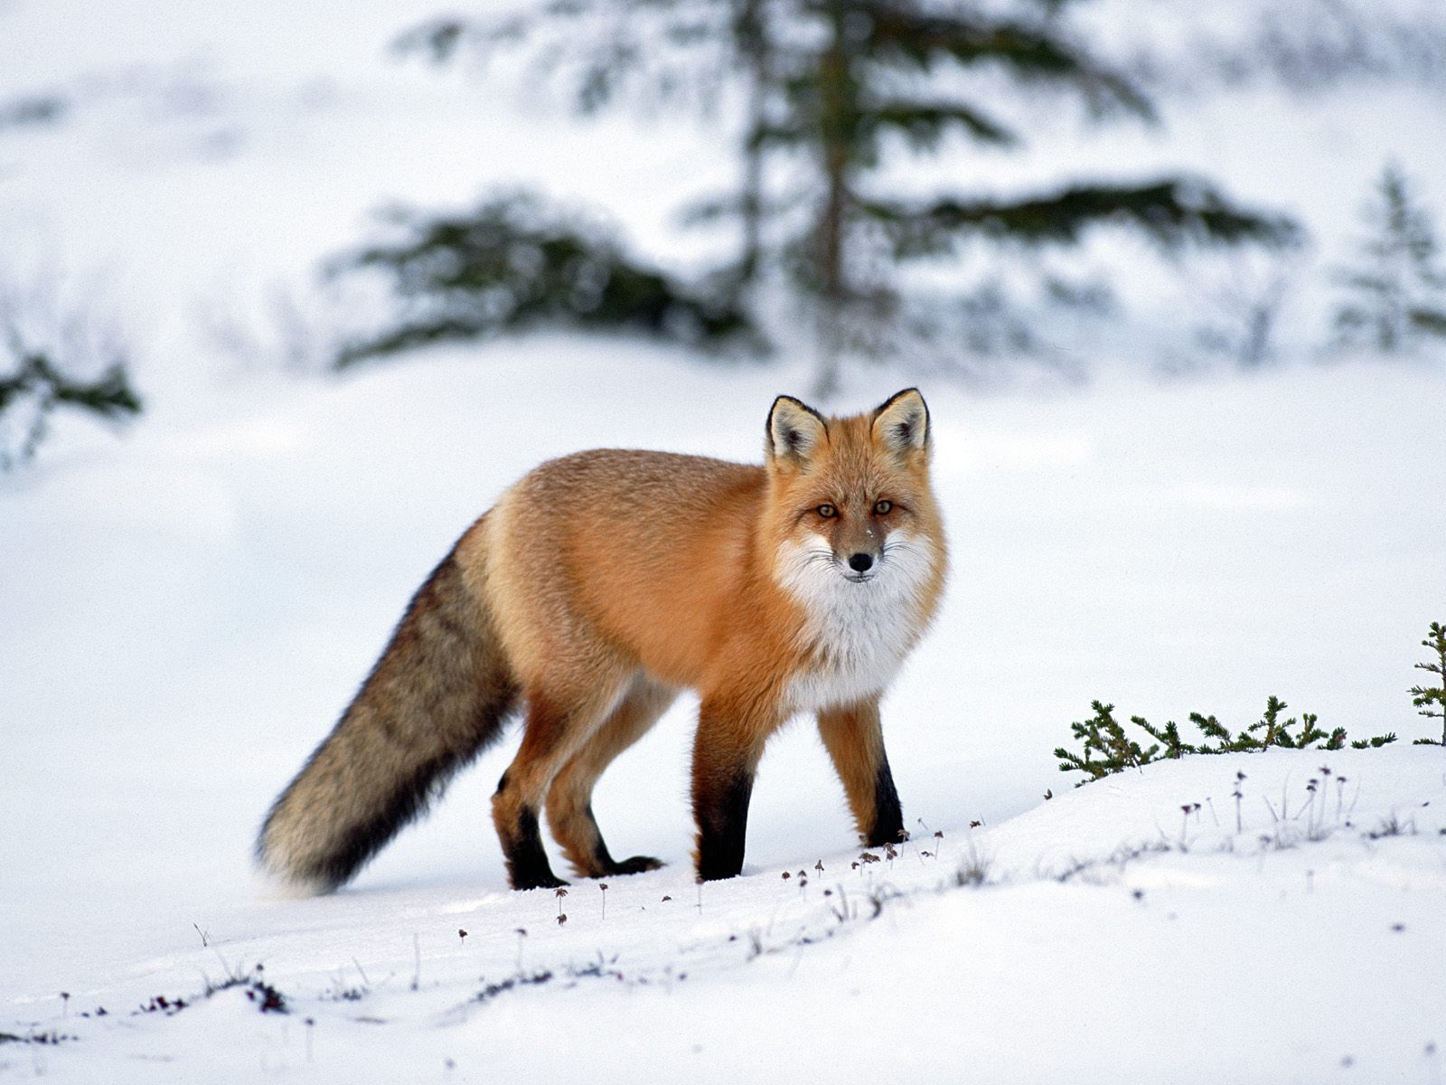
Лиса

Slide 31
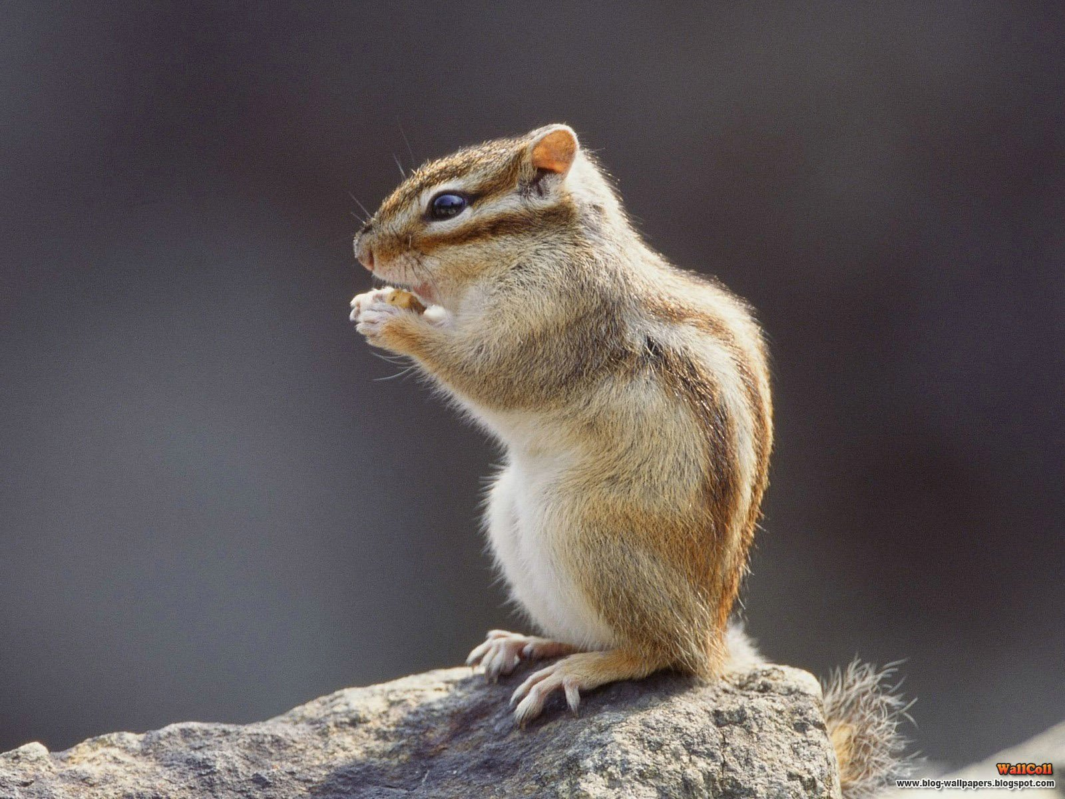
Это бурундук, полоски
У него есть на спине.
Как медведь, он спит в морозы
И встаёт лишь по весне.

Slide 32
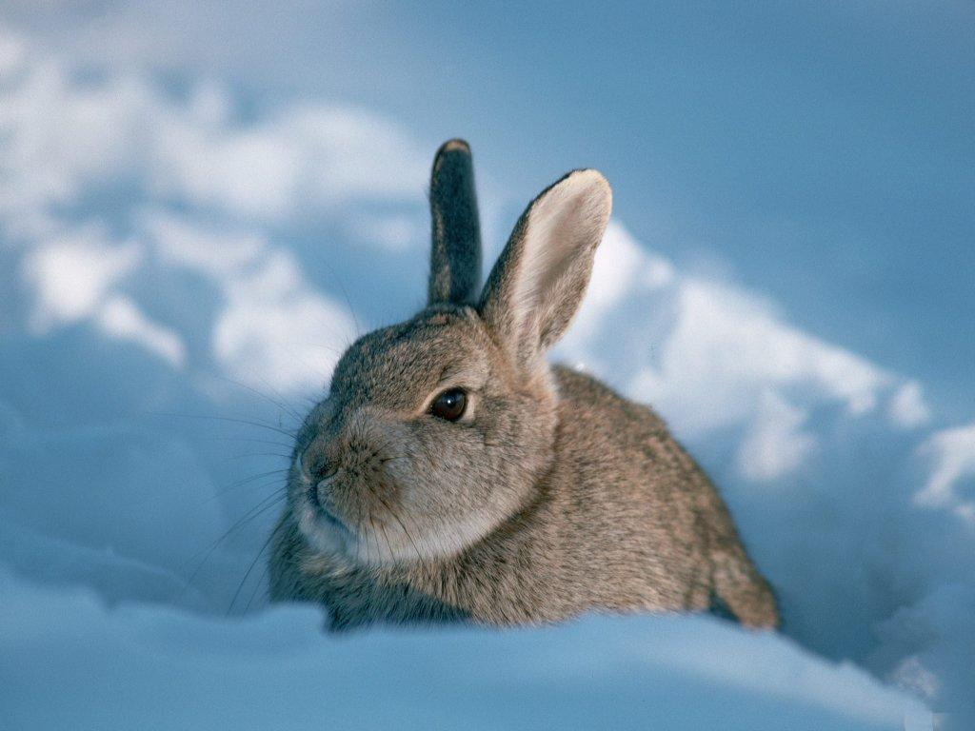
Это заяц длинноухий –
Называется беляк.
Как припустит во весь дух он -
Не догонит его враг.

Slide 33
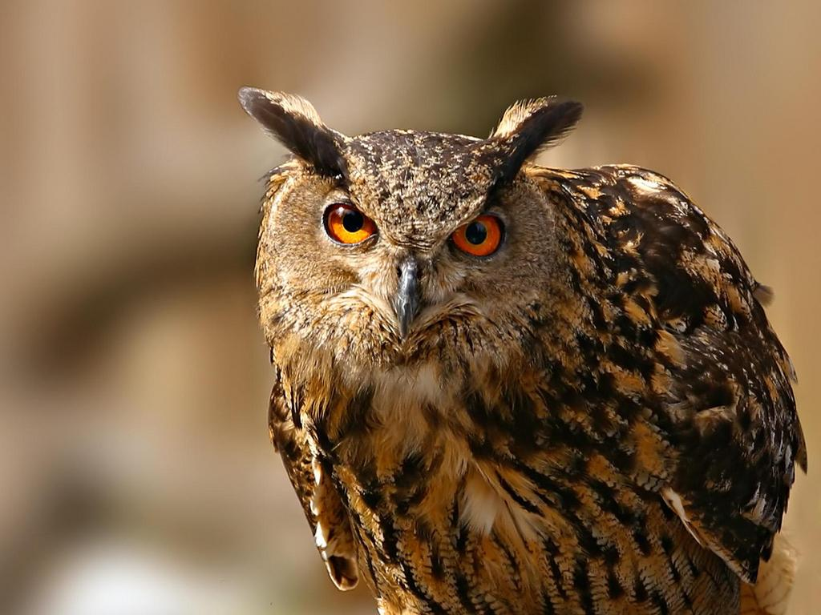
Это филин большеглазый,
Хищник леса и полей.
Он охотник первоклассный:
Ловит зайцев и мышей.

Slide 34
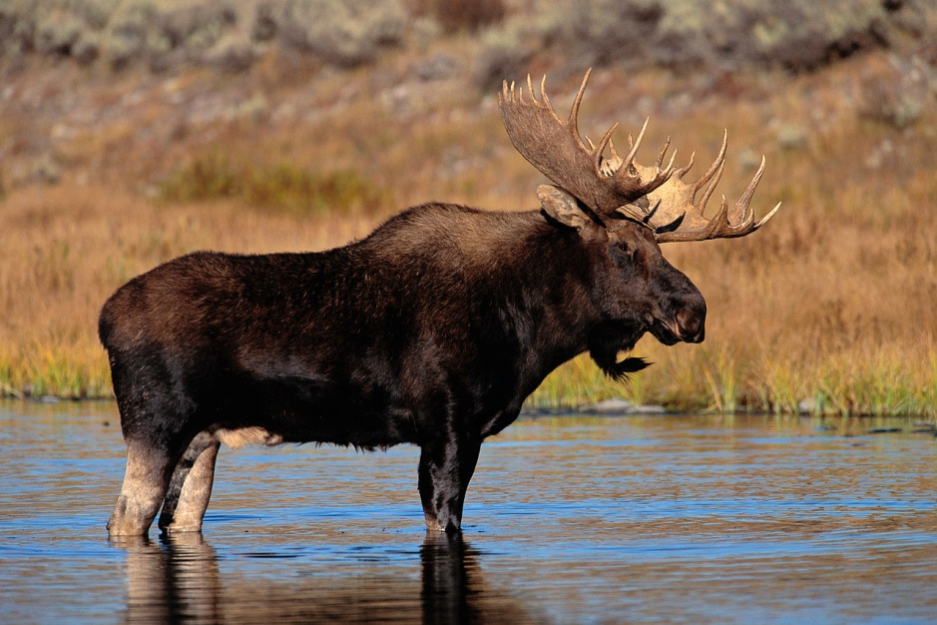
Лось у нас – гигант таёжный.
Носит мощные рога.
Сокрушить любого сможет
В страшной ярости врага.

Slide 35
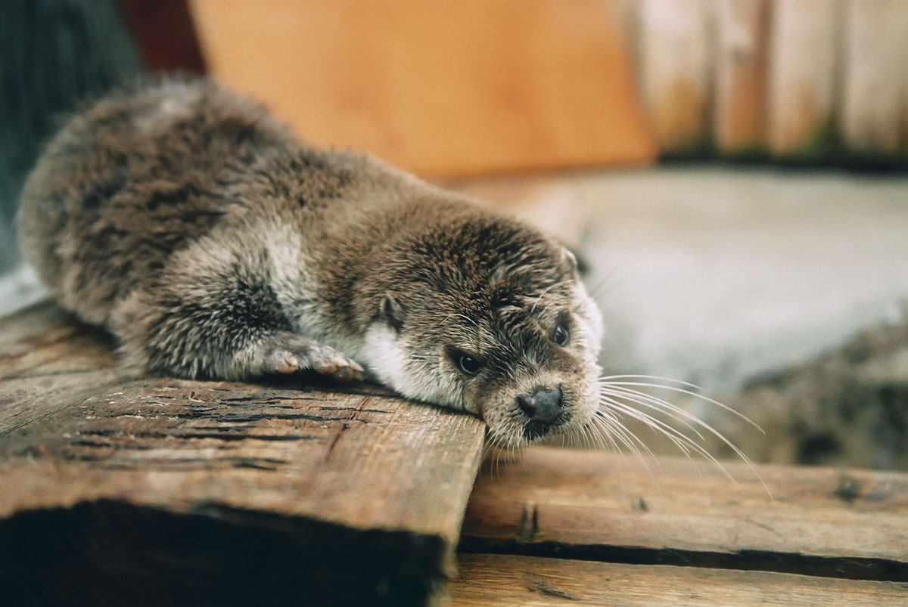
Выдра

Slide 36
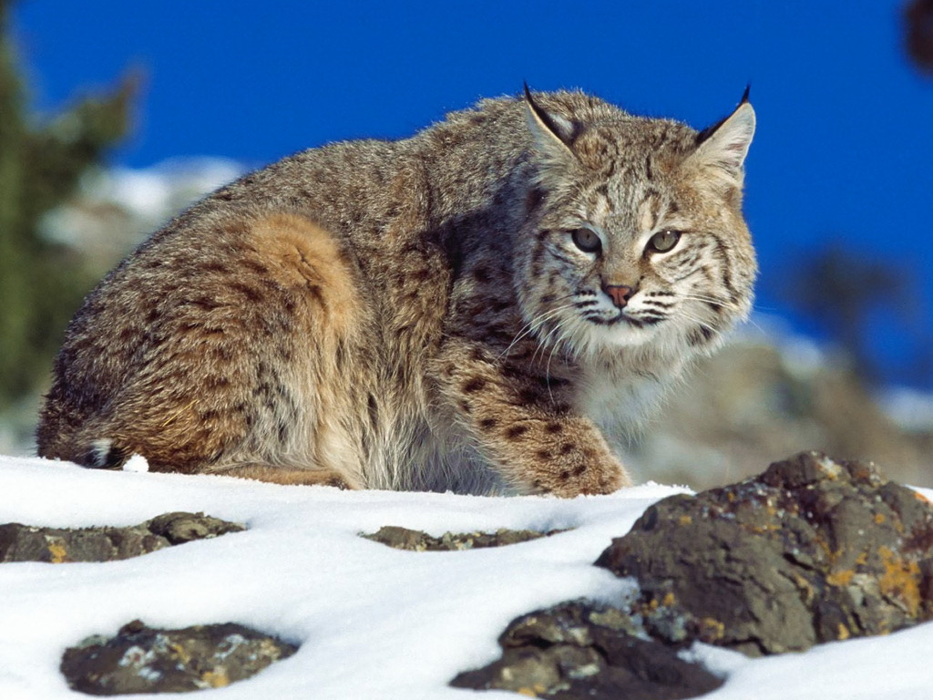
Это рысь, большая кошка.
Из кошачьих здесь одна.
На добычу прыгнуть может
Прямо с дерева она.

Slide 37
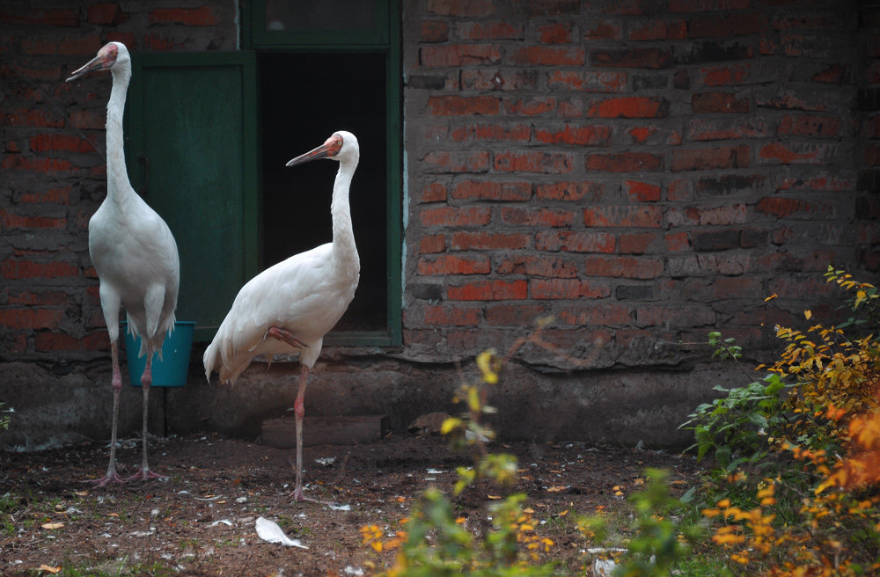
Стерх – птица счастья

Slide 38
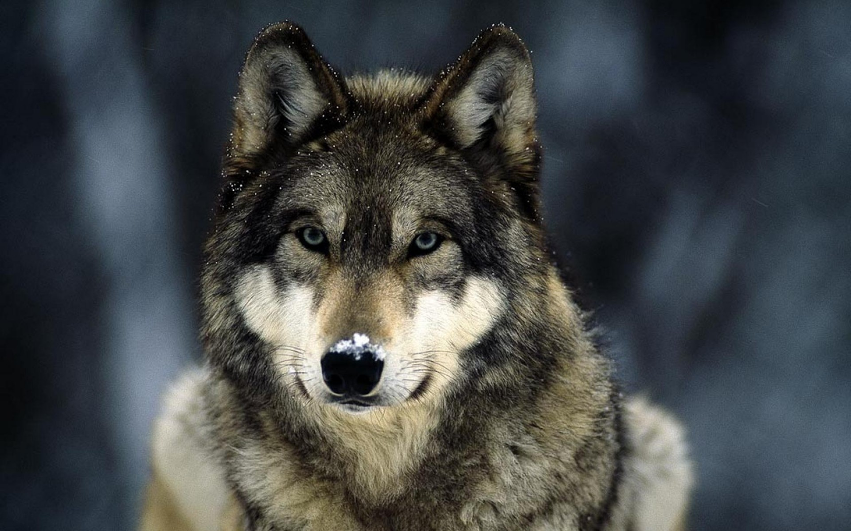
Это волк, зверь умный очень.
Если голодно зимой,
Можно слышать днём и ночью
Из тайги протяжный вой.

Slide 39
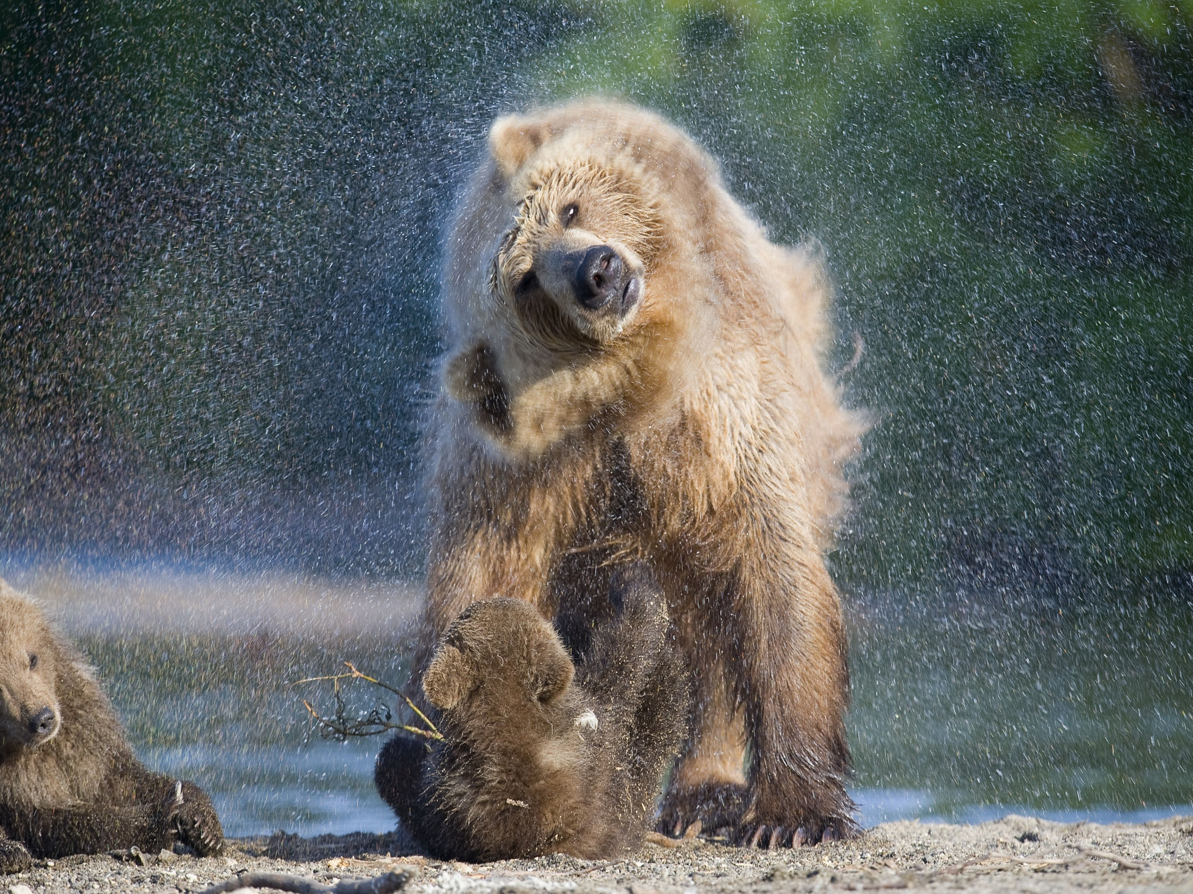
Этот зверь, вам каждый скажет,
Называется медведь.
Человеку может даже
Причинить немало бед.

Slide 40
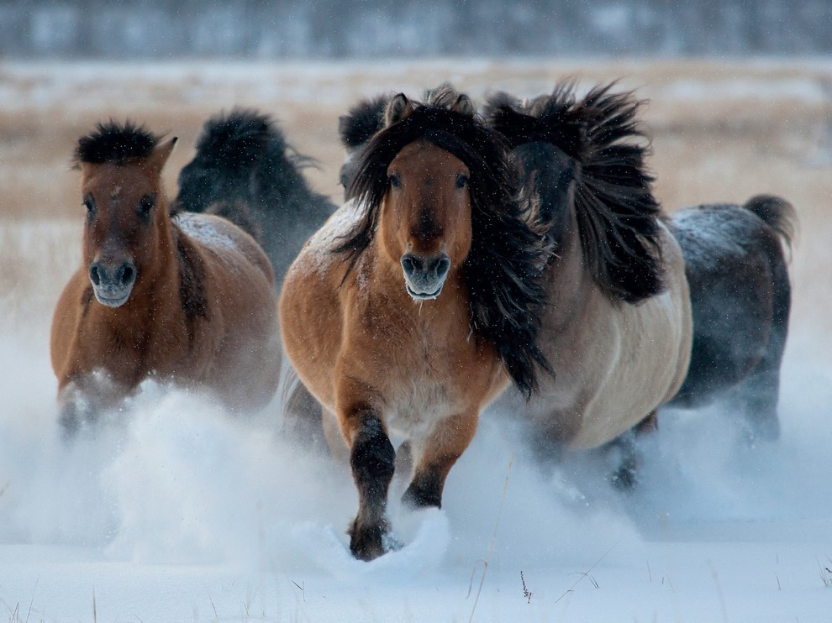
Якутская лошадь
Выносливая, неприхотливая, одна из уникальных пород мира.
Эти лошади весят от 400 – 600 кг.

Slide 41
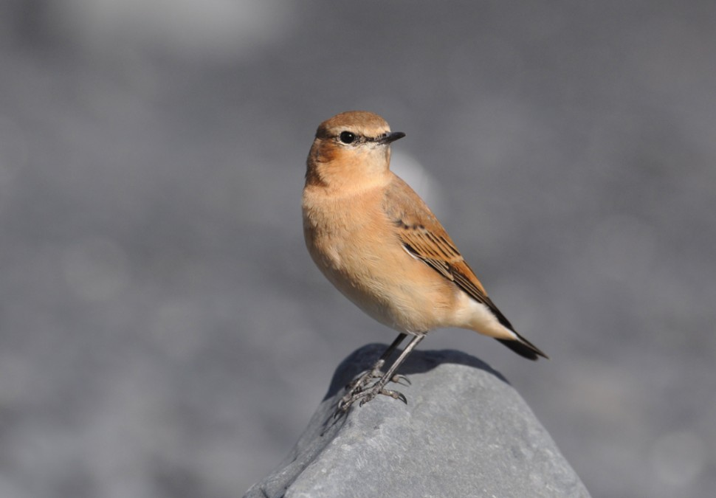
Эту птичку звать оляпка.
Ищет пищу под водой.
Пташке там совсем не зябко.
Даже зимнею порой.

Slide 42
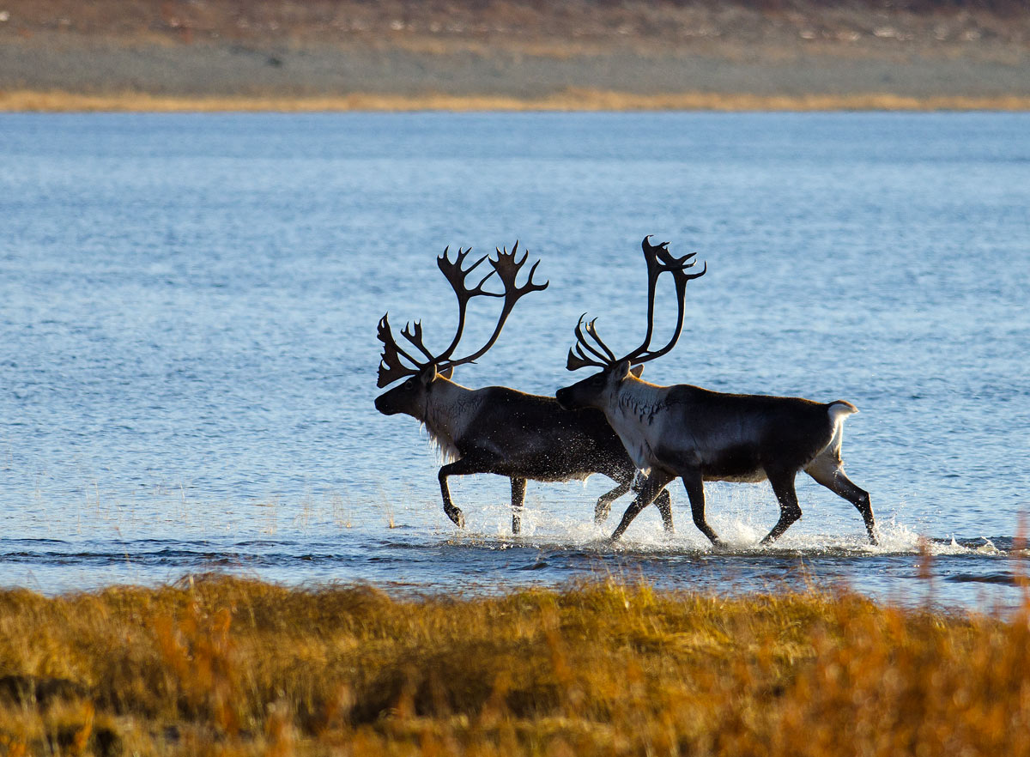
Олень

Slide 43
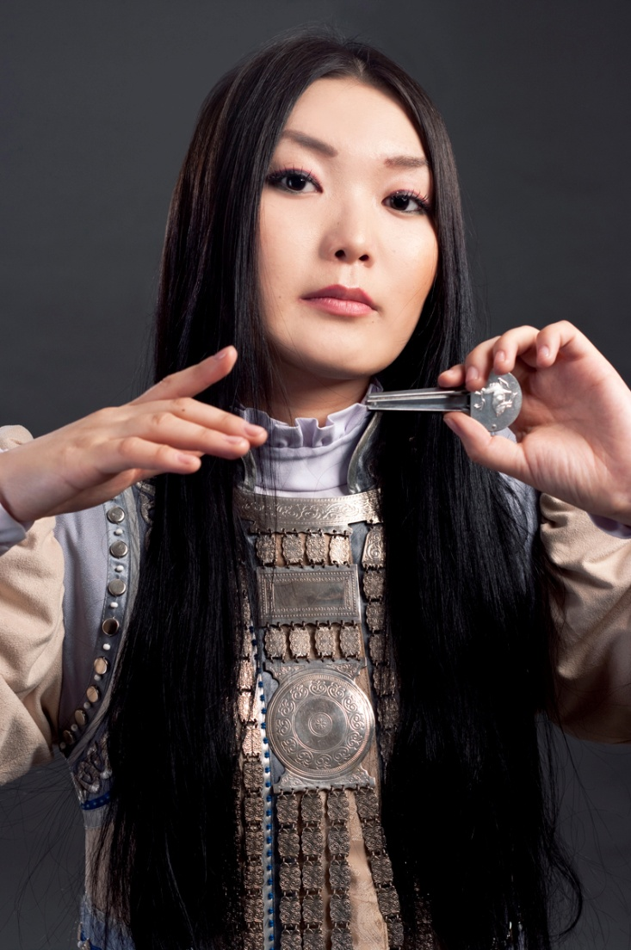
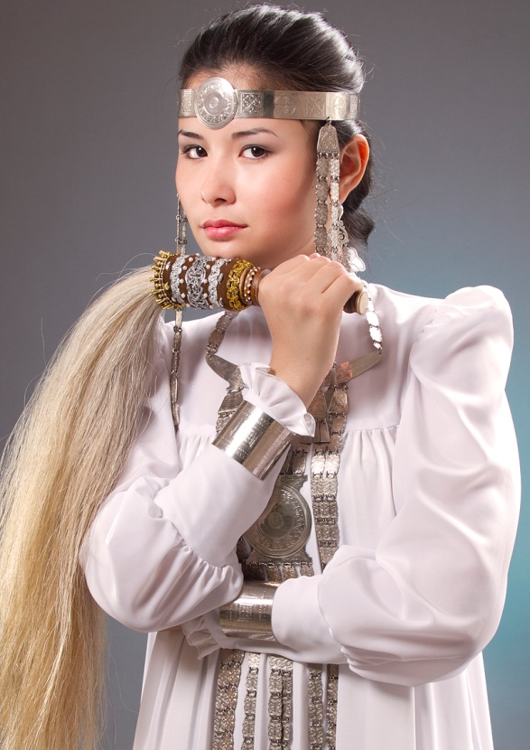
Костюмы Якутии

Slide 44
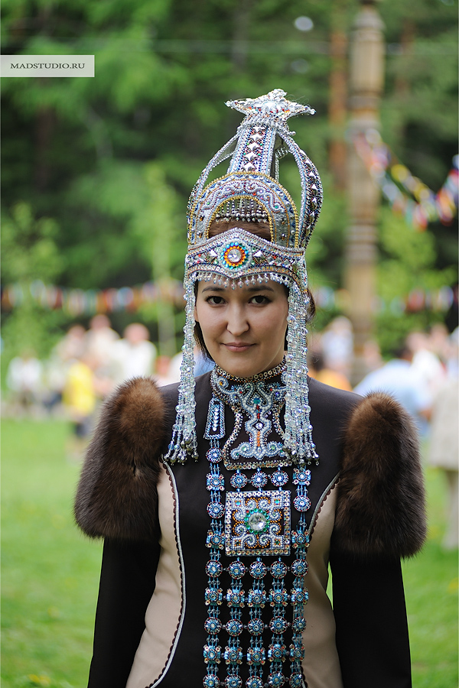
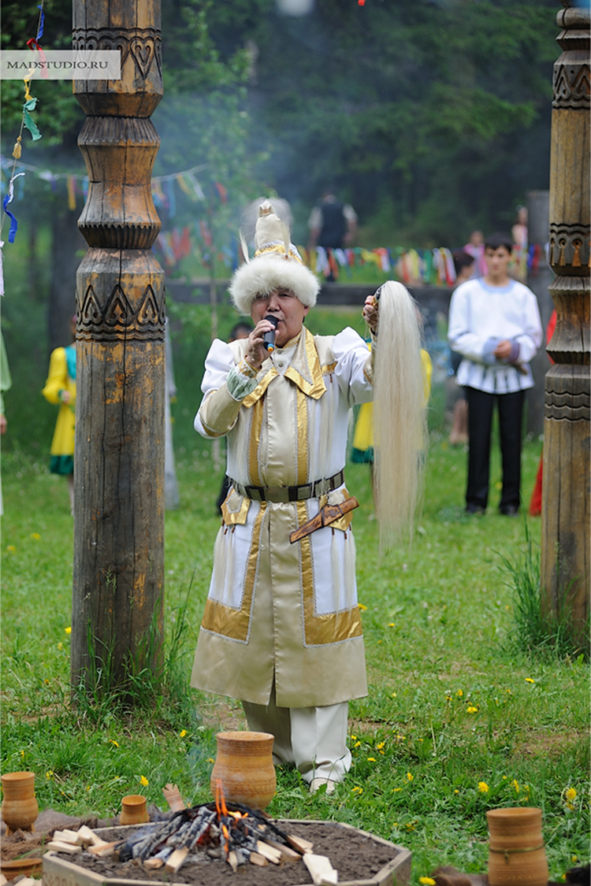

Slide 45
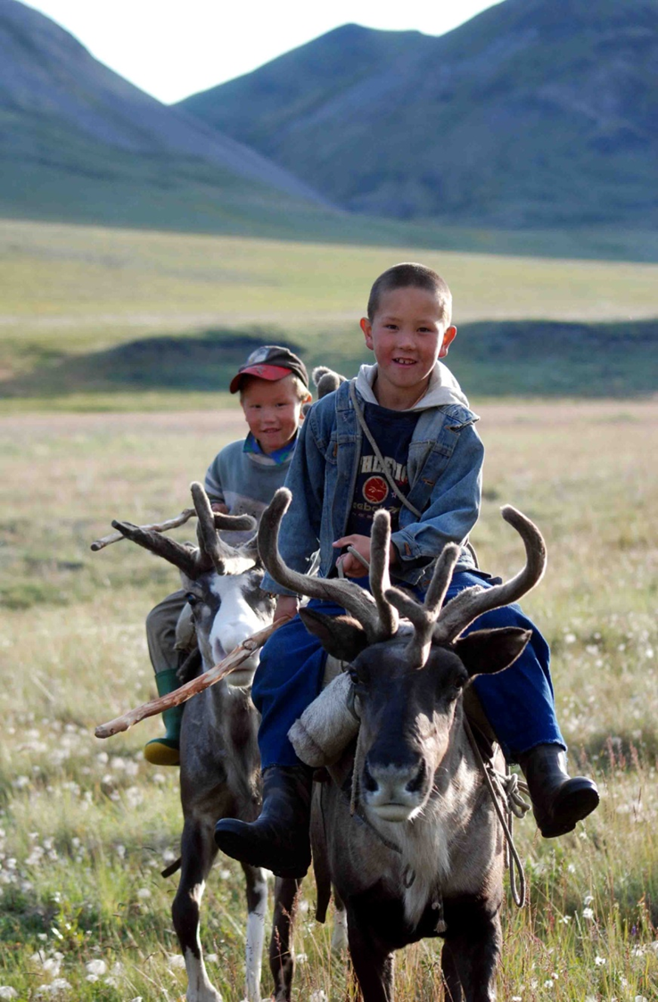
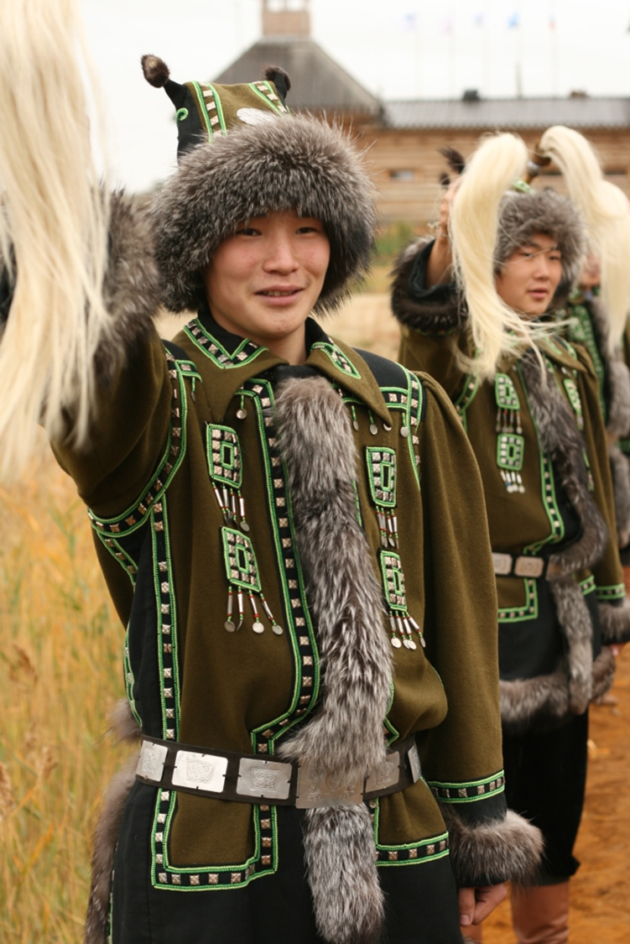

Slide 46
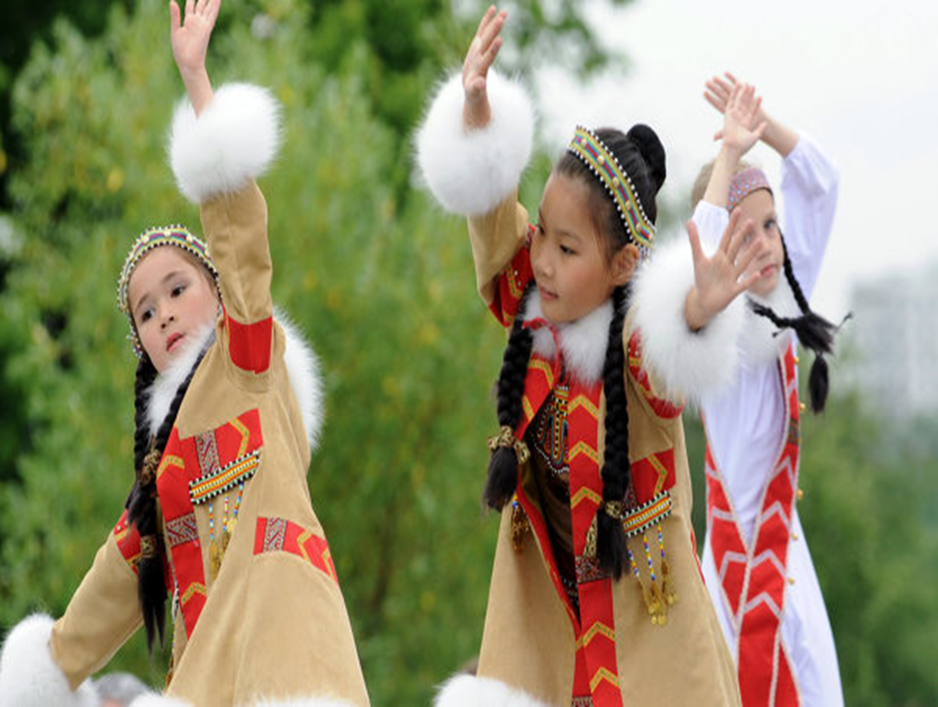

Slide 47
Национальный танец - Йохар
Праздник Ысыах

Slide 48
Кумыс - национальный напиток.

Slide 49
Якутская забава- перетягивание палки.

Slide 50
Хапсагай – национальная борьба.

Slide 51
Богатство Якутии

Slide 52
В Якутии добывается четверть мировых запасов алмазов. Поэтому Якутию называют алмазным краем.

Slide 53
Промыслы Якутии

Slide 54
Резьба по кости.

Slide 58
Город Ленск

Slide 59
Город расположен на левом берегу реки Лены, на Приленском плато, в 840 км от Якутска.

Slide 60
Ласкают взор просторы наши,
Природа ленская, своя!
Места родные втрое краше,
Чем чьи-то дальние края.

Slide 61
Пройдите ночью не спеша
По улочкам его пустынным.
Здесь светится его душа,
Рожденная селом старинным.

Slide 62
Горят, сверкают фонари
Огнями дружбы и участья,
Не потухая до зари,
И город светится от счастья.

Slide 63
Ждут не дождутся фонари,
Когда последний лучик сонный
Зажжет их пламенем лимонным
На ночь, до утренней зари.

Slide 64
Денек притих, прильнув к реке
Усталой головою солнца,
Не льется светом, не смеется,
А засыпает вдалеке.

Slide 65
Льды надвигаются, скрежещут,
Ломая в крошево бетон,
И вот уж ледяные клещи
Сжимают нас со всех сторон.

Slide 66
Пасутся в небе бирюзовом
Над Леной тучные тела,
Чтоб после дождика слепого
Над храмом радуга взошла.

Slide 67
Все облака над небосклоном
Горят во весь диапазон,
Когда закатную корону
Примеривает горизонт.

Slide 68
Нет в тебе никаких колоннад и дворцов,
Не одет ты в гранит и ажурные стены,
Ты другим меня взял: голосами птенцов,
Красотою тайги и величием Лены.

Slide 69
Сила эта действует повсюду,
Где б я ни был. В том-то вся и суть.
И чем дальше от тебя я буду,
Тем сильнее будет нить тянуть.

Slide 80
Велопробег

Slide 82
Наша школа – Наш дом

Slide 86
Мы любим творчество

Slide 92
Мы любим учиться

Slide 98
Мы любим КВН

Slide 100
Детские площадки

Slide 102
День детства

Slide 106
Юбилей школы

Slide 109
Выпускники

Slide 113
O gradu Lensku

Slide 114
Jakutanočka savremena pop muzika sa elementima tradicionalnog plesa i običaja

